Slide 1
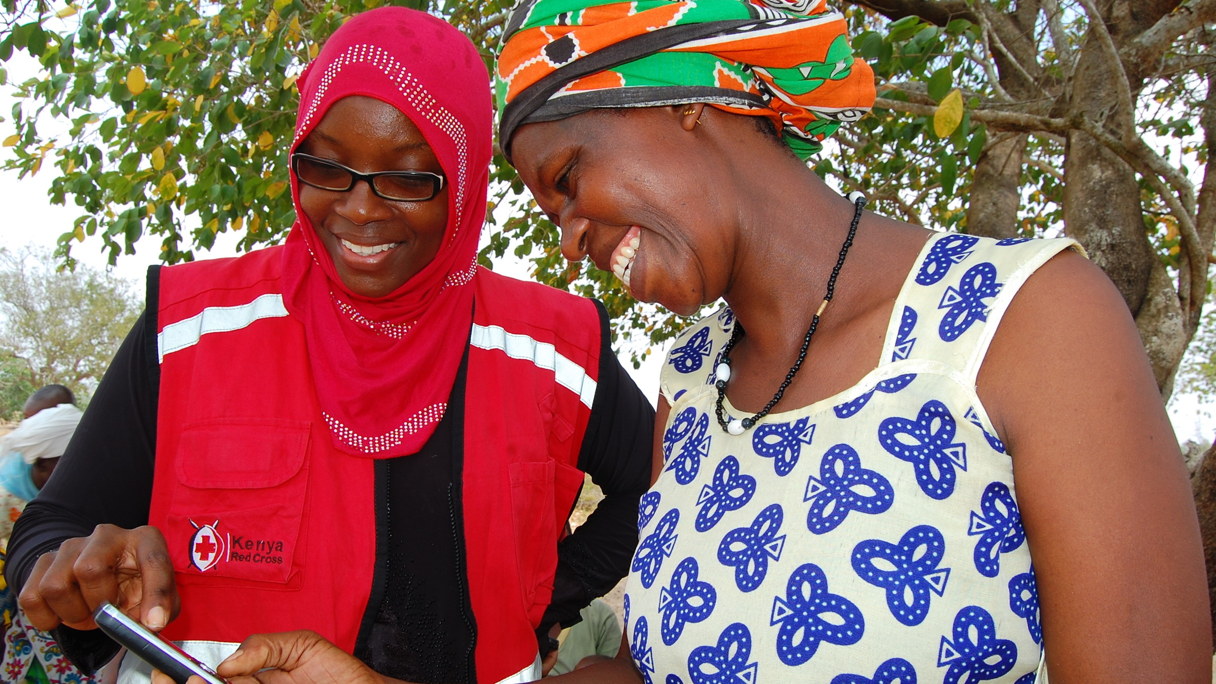

Помощь наличными и ваучерами (CVA)
Ознакомительная презентация
(Место)
(дата)

Slide 2
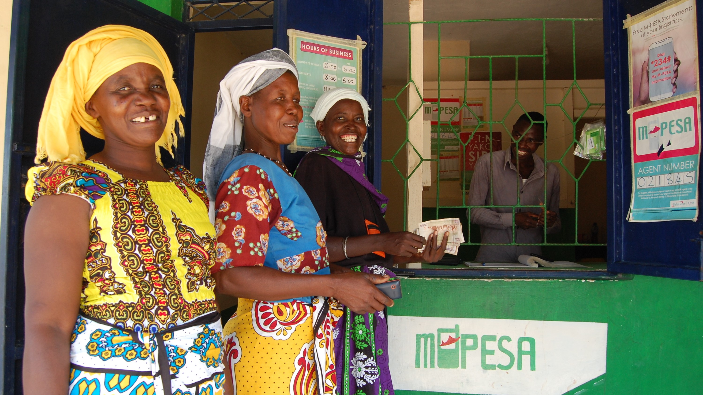

Знакомство с CVA

Slide 3

Что такое помощь наличными и ваучеры (CVA)?
CVA — это прямое предоставление денежных средств и/или ваучеров на товары или услуги отдельным лицам, домохозяйствам или группам/сообществам получателей.
Это не цель программы сама по себе, а средство её реализации.
Существует несколько синонимов (например, «Cash-Based Interventions», «Cash-Based Assistance» и «Cash Transfer Programming»), но рекомендуемый термин — «Cash and Voucher Assistance (CVA)».

Slide 4

Почему стоит выбрать CVA?
Notes:
Ссылка на короткое видео на YouTube (гиперссылка на слайде презентации)
https://www.youtube.com/watch?v=V08DZytvjXg

Slide 5
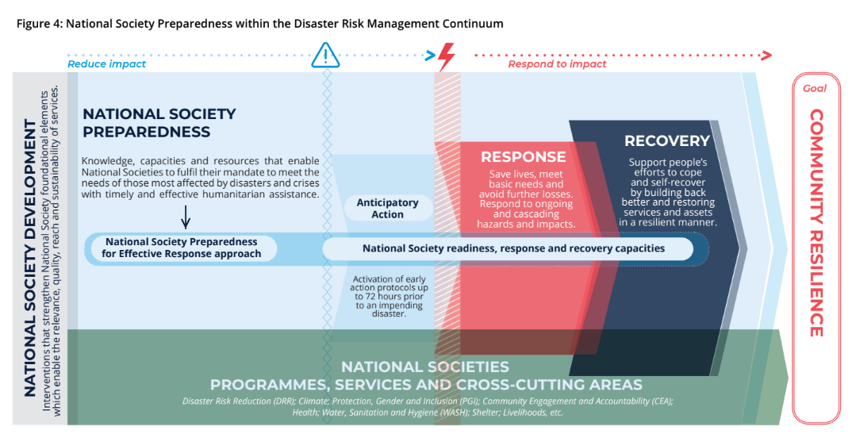
Когда можно использовать CVA?
CVA для предвосхищения действий
CVA для ликвидации последствий чрезвычайных ситуаций
CVA для программ раннего восстановления и реабилитации
Готовность к CVA
Notes:
Рисунок 4: показывает готовность НС в рамках континуума УРБ.
До наступления шока или опасности CVA используется для упреждающих действий, чтобы уменьшить воздействие опасности. Например, защита средств к существованию, эвакуация и пополнение запасов продовольствия.
На этапе реагирования CVA также может использоваться для удовлетворения потребностей пострадавшего населения. В основном на этом этапе используются многоцелевые денежные средства.
В период восстановления CVA используется в рамках секторов для решения задач, связанных с деятельностью секторов.
Перед началом реагирования реализуются инициативы по обеспечению готовности к CVA, чтобы повысить эффективность и оперативность вмешательства в CVA.

Slide 6
Почему стоит выбрать CVA?
Укрепление достоинства и расширение прав и возможностей
• Возможность выбора и гибкость
• Передача контроля получателям
• Связь между экстренным реагированием и восстановлением
• Эффективность в различных секторах и в условиях разнообразных потребностей
Экономическая эффективность
• Мультипликативный эффект
• Поддержка местной торговли и восстановление экономики
• Меньше затрат для получателей
Однако CVA не всегда подходит для всех ситуаций и должна основываться на анализе контекста и потребностей…
Notes:
Достоинство - наличные деньги могут лучше поддерживать достоинство получателей. Например, можно избежать длинных, унижающих достоинство очередей.
Выбор - наличные деньги позволяют получателям решать, на что потратить деньги. Это позволяет людям выбирать то, в чем они больше всего нуждаются, и позволяет варьировать это от человека к человеку
Передача полномочий - наличные деньги часто позволяют получателям делать свой собственный выбор, тем самым увеличивая их полномочия и контроль над тем, как они реагируют на бедствия
Связь реагирования с восстановлением - благодаря мультипликативному эффекту многих денежных проектов их воздействие может продолжаться и на этапе восстановления. Например, программа "Деньги за работу" может помочь создать инфраструктуру, позволяющую лучше добираться до рынков, или программа денежных грантов может защитить средства к существованию, позволяя людям, пострадавшим от стихийных бедствий, быстрее восстановиться. Этот аспект гуманитарного реагирования также известен как "Раннее восстановление", который в настоящее время представлен ведущим агентством Глобального кластера ПРООН.
Экономическая эффективность - распространение наличных денег, скорее всего, будет дешевле, чем товарные альтернативы, поскольку транспортные и логистические расходы ниже. Уточните, что не всегда верно, что передача наличных дешевле, но часто это может быть так.
Мультипликативный эффект - распределение наличных денег может принести экономическую выгоду местным рынкам и торговле, если деньги будут потрачены на месте, и может стимулировать сельскохозяйственное производство и другие сферы жизнедеятельности.
Поддержка местной торговли - в отличие от товаров (продукты питания, жилье) наличные деньги вряд ли будут препятствовать местной торговле или производству, и даже могут способствовать восстановлению экономики
Меньше затрат для получателей - часто продукты питания требуют значительных затрат на транспортировку от места раздачи до дома или на измельчение до пригодного для использования формата. Наличные деньги позволяют избежать этого или предусмотреть эти расходы.

Slide 7
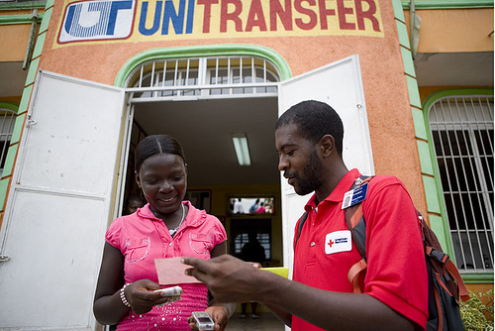
Виды CVA
Денежными грантами или ваучерами
• Условной или безусловной
• Ограниченной или неограниченной
• Многоцелевой
• Ориентированной на широкий спектр секторов
• Разовой или регулярной
• Массовой (для всех) или адресной (для определённых групп)
• Реализуемой самостоятельно или в партнёрстве с государственными структурами (например, в рамках системы социальной защиты)

Slide 8

CVA
• Модальность
• Механизм доставки
• Сумма трансферта
• MPG или MPC (многоцелевая денежная помощь)
• Поставщик финансовых услуг (FSP)
• Операционная модель (например, совместная реализация денежных программ)
• Технологические платформы или программное обеспечение (например, RedRose, ODK)
Терминология
Notes:
CVA - это стандартная терминология для обозначения помощи наличными и ваучерами, которую сейчас использует движение RCRC и которая является официальной терминологией CALP.
Однако в других организациях CVA иногда называют CTP (программы денежных переводов), CBA (помощь на основе денежных средств) или CBI (вмешательства на основе денежных средств). Как правило, эти термины обозначают одно и то же.

Slide 9
Механизмы доставки
Пластиковая карта с чипом, используемая в POS-устройствах и банкоматах, для денежных переводов, электронных ваучеров и покупок в магазинах
Зашифрованный код, который можно обналичить в различных торговых точках, использовать
для денежных грантов и ваучеров
Личные банковские счета или суббанковские счета, используемые для внесения наличных. Требуется официальное удостоверение личности (ID)
например, банки, почтовые отделения, небанковские ПФУ
например, операторы мобильных сетей (MNO), банки
например, банки
Адаптировано из Инструмента оценки механизма доставки наличных УВКБ ООН

Slide 10


Возможные риски CVA
Отвлечение средств / мошенничество
• Угрозы безопасности
• Цифровые риски и защита данных
• Риски для уязвимых групп населения
• Недостижение целевых результатов по секторам
• Готовность доноров и национальных обществ принимать риски
Notes:
Выполните вопрос/упражнение.
Спросите группу, каковы, по их мнению, основные риски, связанные с проведением CVA?
Затем покажите слайд и обсудите.
Несколько предложенных текстов:
Все формы программирования связаны с рисками, которые необходимо соизмерять с необходимостью удовлетворения потребностей. CVA принципиально не меняет эту дилемму, но может представить новые виды рисков и новые возможности для их снижения.
Проведенные на сегодняшний день исследования показали, что по своей сути CTP не более рискованна, чем натуральная или другая помощь, а в некоторых случаях может быть и менее рискованной. Восприятие продолжает препятствовать распространению ДСО. Многие из предполагаемых рисков связаны с качеством программы.
НС должны самостоятельно проводить анализ рисков и управлять ими в своем контексте. Управление рисками призвано не ограничивать, а стимулировать действия. Повышение осведомленности о рисках не должно приводить к неприятию рисков, а наоборот, может повысить качество реагирования.

Slide 11
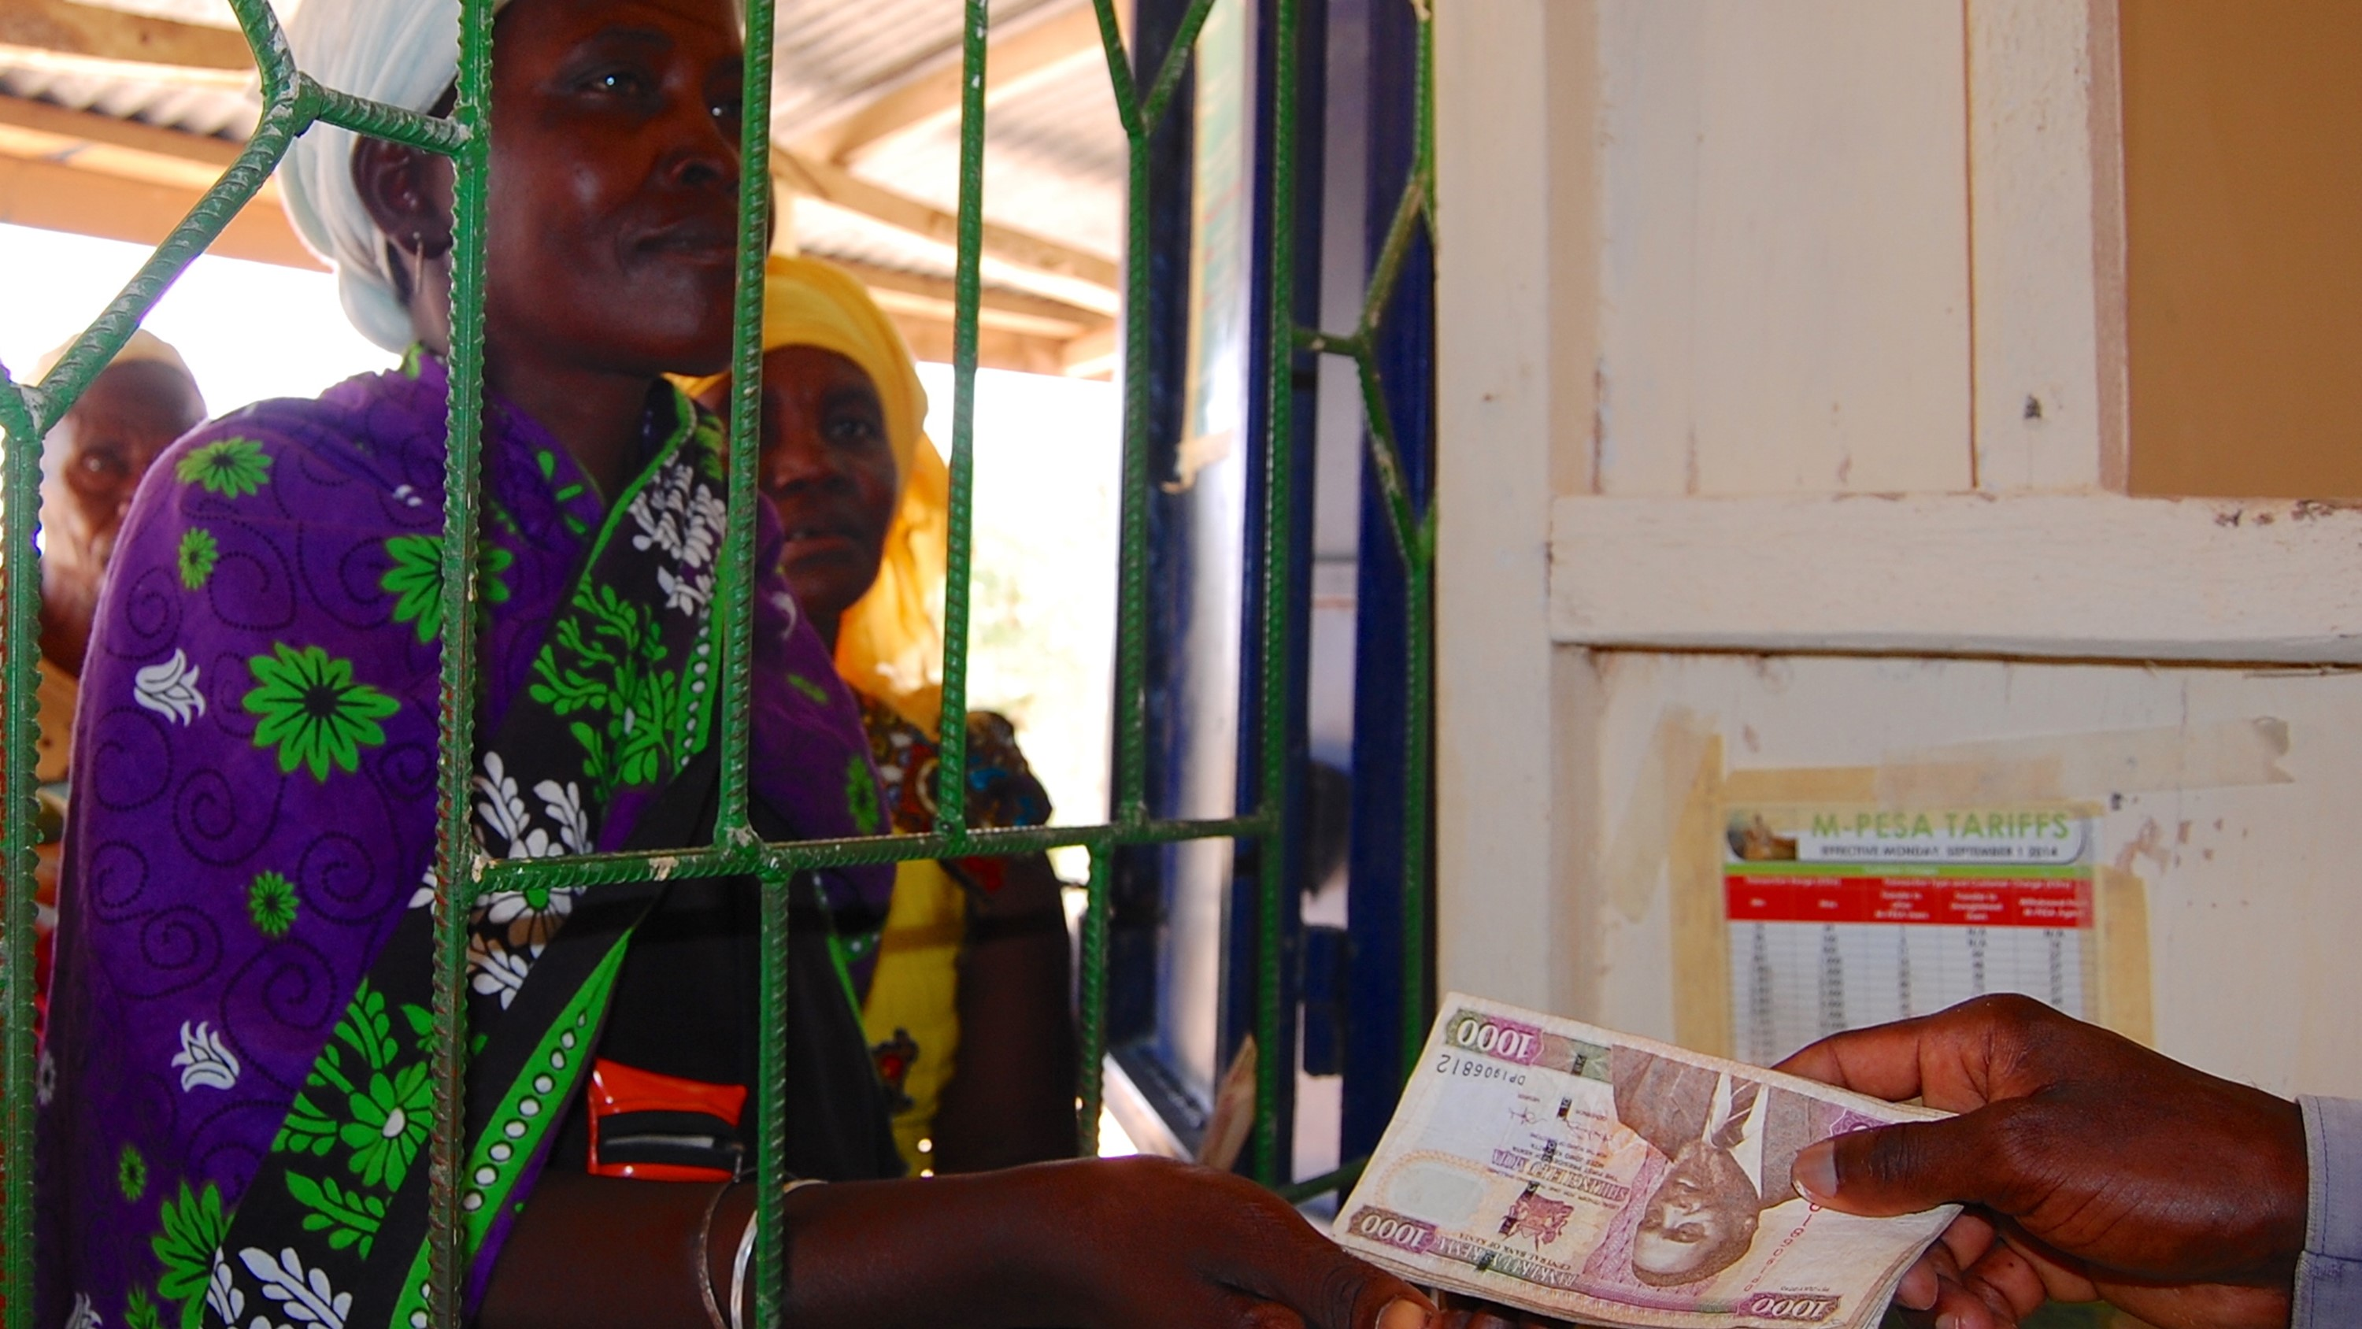
Современные тенденции в области CVA и внешняя среда

Slide 12
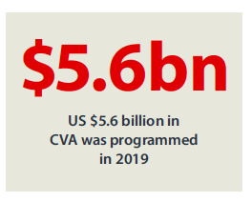
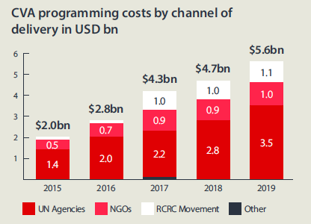
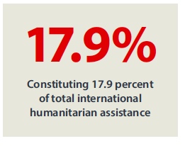
Государство миров Наличные (2020)
Notes:
Доклад "Состояние денежных средств в мире" был подготовлен в 2018 году и будет обновлен в 2020 году. В нем представлен нейтральный и критический анализ текущего состояния ДСО в мире, основанный на обширных региональных и страновых консультациях с организациями и практиками ДСО по всему миру + анализ данных о восприятии получателей.
CVA продолжает расти в масштабах и теперь является важной частью почти каждой гуманитарной помощи.
С 2016 года общая сумма CVA, доставленная получателям, удвоилась - с $2,8 млрд до $5,6 млрд. Процентная доля ДСО в международной гуманитарной помощи также выросла и составила 18,9 % в 2018 году по сравнению с 10 % в 2015 году. Ожидается, что рост использования CVA продолжится.
Отметим, что в то время как CVA выросло в рамках движения RCRC, его глобальная доля увеличилась лишь незначительно.
Данные отчета свидетельствуют о том, что CVA является проверенным и хорошо зарекомендовавшим себя инструментом гуманитарного реагирования, который спасает жизни и средства к существованию и заставляет организации мыслить по-другому и добиваться лучших результатов.

Slide 13
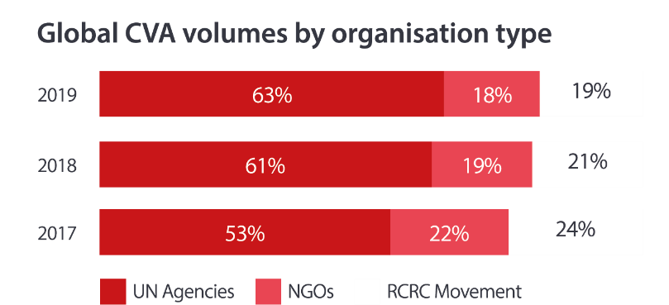
Что делают другие?
CALP
• Grand Bargain («Грандиозная сделка»)
• ООН (ВПП, УВКБ ООН, ЮНИСЕФ) значительно увеличили масштабы программ CVA
• ECHO и FCDO — доноры усилили свою позицию в области CVA, сделали её более чёткой и скоординированной, уделяют больше внимания совместным подходам
Notes:
Упомяните последние инициативы CALP на данный момент - возможно, региональные, с учетом контекста. Как минимум, объясните, что такое CALP и как он может быть полезным ресурсом.
Большая сделка: Гранд-сделку подписали 62 страны, включая международных гуманитарных доноров, ООН, Движение Красного Креста и Красного Полумесяца, НПО и местных гуманитарных партнеров. Она включает в себя 51 общее обязательство по повышению эффективности гуманитарной помощи и 8 направлений работы. Существует рабочий поток по CVA, возглавляемый DFID и WFP. В него входят МФОККиКП, МККК и БЦР. Рабочий поток имеет ряд обязательств, в том числе по расширению надлежащего использования CVA (многие агентства, включая Движение, установили свои собственные маркеры), инвестированию в новые модели оказания помощи и улучшению доказательной базы для CVA.
Доноры:
ECHO имеет политику CVA, 10 общих принципов для многоцелевых денежных средств и руководство по средним и крупным CVA. Обязательство ЕС предоставлять 35% гуманитарной помощи в виде CVA
FCDO (ранее DFID) поощряет более широкое использование инновационных подходов, включая цифровые наличные.
В целом, среди крупных доноров наблюдается активное стремление к более совместным подходам к денежным средствам для повышения коллективного воздействия и эффективности, включая использование операционных моделей или денежных платформ.
Упомяните примеры Красного Креста - например, ESSN, Турция (главная в Движении) или любые более мелкие платформы/консорциумы в регионе/стране НС.
Глобальные объемы ДКВ: Как показано здесь и на слайде "Положение дел с наличными в мире", несмотря на то, что Движение увеличивает объем предоставляемых ДКВ, доля этих средств в общемировом объеме ДКВ не растет. (График: 24% в 2017 г., но снижение до 19% в 2019 г.) Основная причина этого заключается в быстром наращивании операционного потенциала ООН. Доноры также придерживаются более операционной модели и предоставляют меньше контрактов отдельным агентствам, предпочитая подход единой поставки/один контракт, который обычно получает ООН, поскольку у нее есть операционный потенциал. В настоящее время ВПП является основным игроком на глобальном уровне. Вряд ли Движение сможет когда-либо конкурировать с ООН, но быть в курсе внешних условий полезно.
Вместо этого Движение должно использовать свои сильные стороны и дополнительные преимущества - местное, основанное на сообществах, работающее там, куда многие другие не могут добраться, вспомогательное по отношению к правительству и т. д. Чтобы оставаться актуальными в таких донорских моделях, НС может рассмотреть возможность выбора в качестве партнера для более крупных агентств, работающих по принципу сотрудничества, и обеспечить основные программы в таких областях, как таргетирование, вовлечение сообществ и МиО (не связанное с оказанием помощи).

Slide 14






Современные тенденции и дискуссии в области CVA
Измерение CVA
Операционные модели
Многоцелевые гранты
Следует ли оценивать денежные средства и ваучеры отдельно или совместно?
Как учитывать как эффективность, так и результативность при выборе операционных моделей?
Как эффективно использовать многоцелевые денежные средства (MPG), обеспечивая при этом достижение отраслевых результатов?
Критические дискуссии
Наращивание потенциала
Финансовая доступность
Что означают новые методы реализации CVA для развития потенциала?
Как наиболее эффективно сочетать гуманитарный CVA с долгосрочной финансовой инклюзией?
Социальная защита
Когда и как гуманитарный CVA может быть интегрирован с системами социальной защиты?

Slide 15


Другие тенденции в области CVA
COVID-19 — CVA как инструмент для устойчивого восстановления («build back better»)
• Повышенное внимание к оценке и анализу рынков
• Активное вовлечение частного сектора и использование цифровых решений в CVA
• Применение CVA в различных секторах, не только в FSL
• Использование CVA для раннего восстановления
• Важность готовности к реализации денежных программ
Notes:
COVID 19 активизировал усилия по созданию новых, инновационных партнерств между международными организациями и местным гражданским обществом. Он также создает необходимость быстрого перехода на дистанционные варианты программирования, включая цифровые каналы регистрации, доставки и мониторинга CVA.
Важность оценки/анализа рынка является ключевой для CVA, но COVID, в частности, подчеркивает необходимость более качественного анализа рынка и понимания того, как гуманитарная помощь может укрепить рыночные системы.
В условиях расширения масштабов предоставления денежных средств все большую роль играет частный сектор. В недавно принятой Дорожной карте МФОККиКП особо отмечается, что Движение должно вкладывать больше средств в развитие более тесных отношений с частным сектором (а также другими субъектами), чтобы НС могли стать партнерами по выбору в рамках скоординированных международных и национальных мер реагирования.
В основном CVA проводились в рамках сектора FSL, но в последние годы они стали использоваться в нескольких секторах, включая жилье, WASH, здравоохранение, средства к существованию, образование, защиту и все чаще питание. Это отражается и на использовании CVA в НС.
Движение также наблюдает более активное использование ОЗП для раннего восстановления и оздоровления, и эта область развивается. Необходимо больше узнать о том, чем ОЗП в восстановлении отличается от ОЗП в чрезвычайных ситуациях и насколько ОЗП уместно в обоих контекстах (а также в долгосрочных программах).
Важность готовности денежных средств - это не только то, на чем сосредоточено внимание Движения.... повсеместное осознание важности готовности, хотя инвестиции доноров в финансирование готовности все еще нуждаются в улучшении.

Slide 16

Социальная защита и денежные выплаты
С начала пандемии COVID-19 правительства внедрили 271 целевую программу денежных выплат в рамках национальных систем социальной защиты.
Сотрудничество с такими системами имеет решающее значение для укрепления связи между гуманитарной помощью и устойчивым развитием.
С 2017 года гуманитарные организации ведут активную работу по внедрению социально-защитных механизмов, адаптированных к кризисным ситуациям.
Вклад движения — вспомогательная роль, поддержка локализации, долгосрочное присутствие.
COVID-19 открыл новые возможности для CVA.
См. «Всемирный доклад МОТ о социальной защите 2020–2022» — содержит данные по странам.
131
страны
Notes:
На этом слайде представлен обзор причин важности социальной защиты и денежных средств. В зависимости от уровня опыта/вовлеченности НС в эту область, данный слайд может быть контекстуализирован в соответствии с требованиями аудитории.
wcms_817572.pdf (ilo.org)
Будут предоставлены данные по конкретным странам, которые можно добавить в контекст НС, а также любые полезные глобальные агрегированные данные.
Некоторые общие положения, дополняющие приведенный выше слайд, которые могут быть полезны докладчикам, особенно если НС задают и пытаются ответить на вопрос: "Почему мы должны заботиться о социальной защите в качестве РКРК"?
COVID-19 вывел социальную защиту на передний план в дискуссиях о взаимосвязи между гуманитарной помощью и развитием. Представляется разумным предположить, что социальная защита будет оставаться центральным элементом нынешних и будущих усилий правительств, доноров, ООН и других (I)NGO по смягчению последствий COVID-19 и (раннему) восстановлению - поэтому крайне важно, чтобы мы, Красный Крест и Красный Полумесяц, имели место за столом переговоров в нашем качестве вспомогательных органов государственной власти и принципиальных гуманитарных акторов.
В связи с вышесказанным доноры все более четко и открыто заявляют о своей заинтересованности и предпочтении в социальной защите, а также о связи между денежными средствами и социальной защитой. На вебинаре, проведенном ECHO в июне 2021 года и озаглавленном "Связь гуманитарных денежных средств и социальной защиты - видение ECHO" (https://socialprotection.org/linking-humanitarian-cash-and-social-protection-%E2%80%93-echo%E2%80%99s-vision-and-practical-examples-somalia-and См. запись, PowerPoint и резюме по этой ссылке), ECHO четко обозначила свою позицию, которая заключается в желании двигаться в направлении континуального подхода, отдавая предпочтение устойчивым и реагирующим на потрясения системам социальной защиты под руководством правительства. Или, если это невозможно, они хотели бы, по крайней мере, видеть четкие связи между денежными программами, которые должны быть разработаны и реализованы с учетом 1. перехода к программам социальной защиты в будущем; 2. согласованности по всей цепочке поставок и 3. усилий по адаптации существующих систем/программ социальной защиты для более эффективного преодоления потрясений. Интересно, что они также заявили, что теперь у них есть сквозная цель, которая должна быть включена в "Тематическую политику DG ECHO по денежным переводам", - "оказывать влияние на других доноров" в отношении вышеуказанного. Если мы серьезно относимся к нашим обязательствам по предоставлению CVA в качестве Федерации и хотим получить финансирование от доноров для этого, то SP и связи с SP будут приобретать все большее значение. Мы должны быть готовы к этому.
И наконец, нам небезразлично, что такое СП, поскольку растет число доказательств его эффективности в удовлетворении многосекторальных потребностей людей, которым мы оказываем поддержку, как в контексте развития, так и в гуманитарном контексте. Многие из наших современников, такие как ЮНИСЕФ, ВПП, ФАО, ПРООН, УВКБ ООН, Save, Oxfam, CRS и Care, как отмечается, изучают свою роль и вклад в СП. И хотя роль НС в содействии или связывании зависит от конкретной страны, а при планировании любого участия (как и во всех программах) НС в деятельности, связанной с SP, необходимо проводить всестороннюю оценку рисков, у НС остается ряд возможностей в отношении их вклада и участия:
Восполнение пробелов в гуманитарном CVA
Поддержка экстренного/временного расширения схем СП (горизонтальное/вертикальное расширение, см. следующий слайд)
Пропагандистские и информационные кампании по улучшению доступа/равноправия/целевого назначения/систем обратной связи и т.д.
Мероприятия по улучшению разработки и реализации текущих схем
Согласование и/или интеграция дополнительных мероприятий "наличные плюс" с программами СП

Slide 17
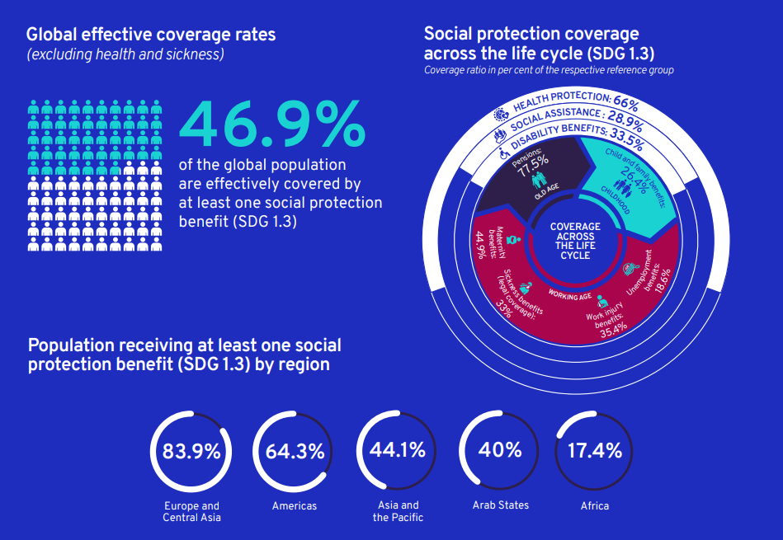
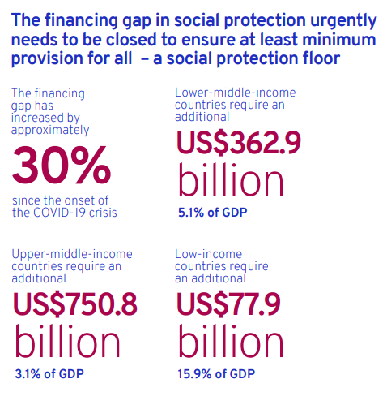
Состояние социальной защиты в мире:
Прогресс достигнут, но недостаточен
Notes:
На этом слайде представлен обзор охвата программ социальной защиты и дезагрегированных данных о дефиците финансирования. Это говорит о том, что НС могут оказывать поддержку органам власти в обеспечении СП в качестве вспомогательного звена в зависимости от уровня опыта/вовлеченности НС.
wcms_817572.pdf (ilo.org)
Некоторые общие положения, дополняющие приведенный выше слайд, которые могут быть полезны докладчикам, особенно если НС задают и пытаются ответить на вопрос: "Почему мы должны заботиться о социальной защите в качестве РКРК"?
В истории наблюдается очевидная тенденция роста числа стран, создающих свои системы социальной защиты, но при этом сохраняются значительные пробелы в охвате, полноте и адекватности.
Лишь 46,9 процента населения мира эффективно охвачены хотя бы одним пособием по социальной защите* (показатель 1.3.1 ЦУР), в то время как остальные 53,1 процента - а это 4,1 миллиарда человек - остаются полностью незащищенными. За этим средним глобальным показателем скрываются значительные различия между регионами и внутри них: средний уровень охвата в Европе и Центральной Азии (83,9 процента) и Америке (64,3 процента) превышает средний глобальный показатель, в то время как в Азиатско-Тихоокеанском регионе (44,1 процента), арабских государствах (40,0 процента) и Африке (17,4 процента) наблюдаются значительные пробелы в охвате.
Отсутствие защиты делает людей уязвимыми, особенно неформальных работников, мигрантов и насильственно перемещенных лиц, и особенно женщин в этих группах, которые сталкиваются с многочисленными проявлениями дискриминации. Быстрое расширение охвата социальной защитой тех, кто еще не имеет достаточного покрытия, посредством социального страхования, схем, финансируемых за счет налогов, или сочетания этих двух методов, имеет важное значение для снижения их уязвимости и содействия достойной работе.
Постепенное обеспечение комплексной социальной защиты от всего спектра рисков и непредвиденных обстоятельств является важнейшим условием реализации права человека на социальное обеспечение. В настоящее время только 30,6 процента трудоспособного населения по закону охвачены комплексными системами социального обеспечения, включающими весь спектр льгот.
Помимо всеобщего охвата, адекватные и всеобъемлющие пособия по социальной защите необходимы для достижения ЦУР. Распространение социальной защиты на тех, кто занят в неформальной экономике, и содействие их переходу в формальную экономику имеют ключевое значение для решения проблемы дефицита достойной работы и снижения нагрузки на систему социальной защиты, не связанную с уплатой взносов. Обеспечение адекватной социальной защиты женщин и мужчин требует решения проблемы отсутствия безопасности на рынке труда и неравенства, включая гендерные различия в занятости и заработной плате, которые негативно влияют на способность делать взносы и, следовательно, на уровень пособий. Минимальные гарантии пособий или кредиты по уходу могут помочь обеспечить адекватный уровень пособий для тех, у кого прерывается история взносов или низкий заработок.

Slide 18
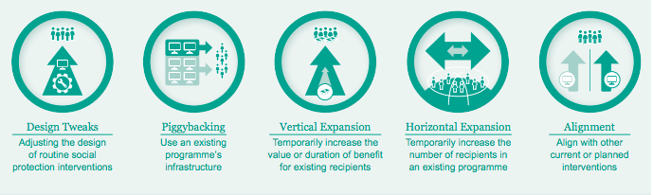
Социальная защита и наличные деньги
Источник: Оксфордское управление политикой
Notes:
В следующих заметках представлен краткий обзор каждого из пяти вариантов социальной защиты, реагирующих на потрясения, разработанных компанией Oxford Policy Management в ее инструментарии SRSP, который доступен здесь: https://www.opml.co.uk/projects/shock-responsive-social-protection-systems.
В настоящее время широко распространена практика "свиньи" - это когда гуманитарные организации используют существующую инфраструктуру программы для оказания единовременной поддержки, чтобы помочь сообществам справиться с чрезвычайной ситуацией. Например, заимствование определенного списка бенефициаров программы, ее персонала, национальной базы данных и/или определенного механизма оплаты.
Примеры:
В Ираке МККК использовал "свинство", предоставляя "промежуточные гранты" до тех пор, пока вдовы не смогут получить доступ к государственным системам социальной защиты.
Кенийская организация RC опирается на программу правительства Кении SP prog Hunger Safety Net Programme, чтобы охватить наиболее уязвимые сообщества, пострадавшие от засухи.
(КРЦ участвует в процессе пересмотра Национальной политики социальной защиты (столп "Шоковая реакция" и использование платформы единого реестра бенефициаров - КРЦС планирует участвовать в процессе регистрации и получить доступ к собранным данным и использовать их для предоставления своих услуг).
Лесото Засуха, вызванная Эль-Ниньо, 16 г. ФАО/ЦРС использовали список бенефициаров программы Child Grant Prog для распределения семян, обучения, ваучеров.
При вертикальном и горизонтальном расширении существующая программа изменяется, чтобы предложить больше помощи или привлечь к участию в ней новых людей.
Вертикальное расширение популярно, поскольку его относительно легко администрировать - используются существующие бенефициары/механизмы трансфертов - бенефициары могут получить доплату за CVA или продолжительность программы временно увеличивается для некоторых/всех существующих бенефициаров
крупнейшая в мире программа гуманитарной денежной помощи - Turkish RC или Turk Kizilay - Программа экстренной социальной защиты (ESSN) - горизонтальное и вертикальное расширение существующей государственной программы социальной защиты, предоставляющей денежные средства на удовлетворение основных потребностей - мигрантов, проживающих в Турции
В Непале после землетрясения 2015 года ЮНИСЕФ и правительство предоставляли денежные компенсации в рамках государственного пособия на ребенка.
Филлипины - Тайфун Хайян, ВПП и пополнение партнерства "Пантавид
Горизонтальное расширение - это когда существующая программа расширяет свой географический охват, она также может добавить бенефициаров (т.е. "почти бедных" или "почти имеющих право" в уже охваченных районах - и в чрезвычайных ситуациях, когда критерии приемлемости изменяются и упрощаются, чтобы временно позволить включить новых бенефициаров
В 2008 году многие страны ЛАК расширили охват своих программ денежных трансфертов.
Эквадор, охват программой BDH, грантом на развитие человеческого потенциала, увеличился с 1 миллиона до 1,2 миллиона человек в период 2008-2009 гг.
После землетрясения в Непале в 2015 году пособие на ребенка, которое было доступно только некоторым семьям, было распространено на всех детей до пяти лет в особо пострадавших районах. Сейчас, в 2021 году, идет работа по дальнейшему расширению этой программы до универсального детского пособия для всех детей в возрасте до пяти лет в Непале.
Изменения в дизайне
Некоторые примеры изменения дизайна: если обычная система электронных платежей больше не работает, наличные можно выдавать через кассу, или если отменены условия, например, посещение школы. Таким образом, меняется дизайн программы, т. е. улучшается охват, своевременность, предсказуемость в случае кризиса.
Пример
Мозамбик - Программа базовых социальных субсидий CTP (PSSB) - задержки с выплатами (новый финансовый год в январе/циклоны и наводнения): корректировка дизайна - двойной платеж в декабре. Источник: Kardan et al. (2017)
Выравнивание
И наконец, при согласовании мероприятия планируются таким образом, чтобы они совпадали с существующими программами социальной защиты, что часто используется, когда правительство не в состоянии поддержать дополнительную нагрузку. Это классическое гуманитарное программирование, но дополнительно при согласовании гуманитарии пытаются разработать программы таким образом, чтобы они параллельно/повторяли существующие программы социальной защиты. Таким образом, выравниваются цели, метод таргетинга, стоимость трансферта или механизм доставки. Это облегчает правительству возможность взять программу на себя, когда оно сможет это сделать.
Пример:
Консорциум, CARE, ACF, WFP и WV оказывают поддержку правительству Гаити в создании воспроизводимой системы социальной защиты для снижения уровня продовольственной безопасности и уязвимости при одновременном повышении устойчивости. Программа "Коре Лави" реализуется в 24 коммунах
Замечание по изменению дизайна
Что касается корректировки дизайна, то было бы полезно поощрять НС изучать возможности участия в разработке и реализации программ СП (когда это уместно, конечно, в соответствии с принципами и вспомогательной ролью), а также использовать, например, национальные идентификационные и социальные реестры, потенциал финансовых служб, механизмы коммуникации и обратной связи и т. д., которые создаются и укрепляются для обслуживания этих масштабных программ социальной помощи, осуществляемых государством. НС могут многое сделать не только в плане согласования, устранения пробелов и экстренного расширения CVA, но и в плане использования этих систем и их особенностей, а также внесения вклада в укрепление их разработки и реализации с точки зрения обеспечения доступности (перенаправление и общественные информационные кампании), справедливости (адвокация для исключенных групп), эффективности (поддержка бизнес-процессов SP) и т. д. То есть точно так же, как мы вносим вклад в укрепление системы здравоохранения, например, в секторе общественного здравоохранения.
------------
После описания подходов, в зависимости от опыта и уровня вовлеченности НС в социальную защиту, кратко обсудите, какие из них НС использует или может использовать.

Slide 19
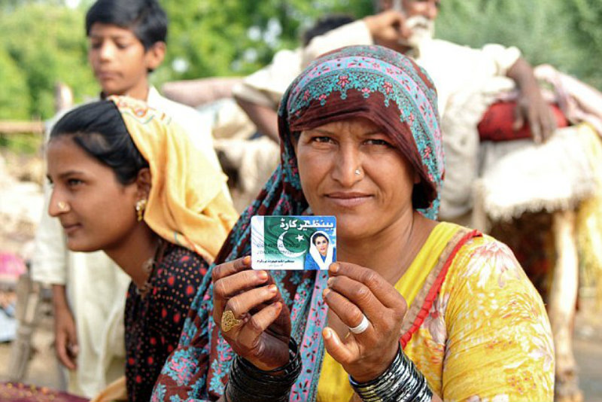

Пример из практики
На странице Движения CashHub, посвященной CVA и социальной защите, можно найти ряд полезных ресурсов и тематических исследований.
https://cash-hub.org/resources/cash-and-social-protection/
Notes:
На CashHub есть специальная страница, посвященная CVA и социальной защите, где собраны различные ресурсы по теме социальной защиты, включая материалы по адвокации, руководства и дополнительные кейсы с практическими примерами взаимодействия НС с государственными программами SP и программами социальной защиты.

Slide 20
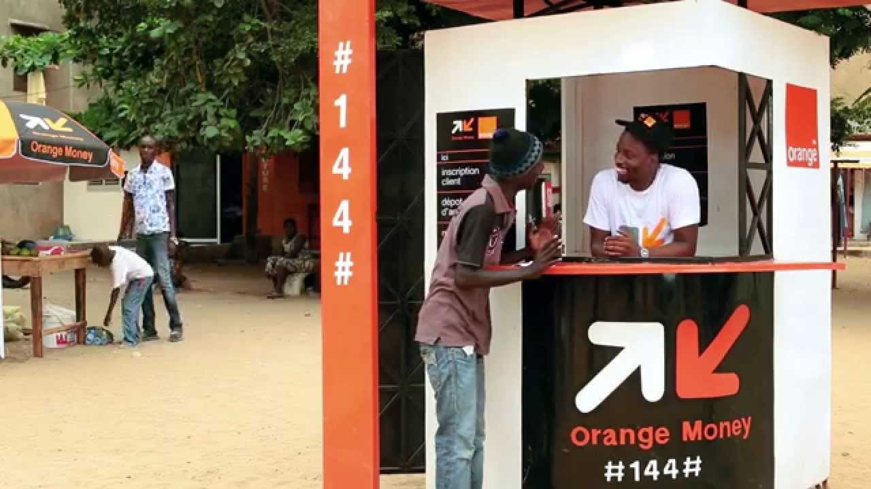
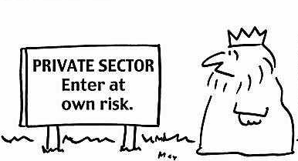
Работа с частным сектором
Notes:
Слайды о работе с частным сектором - можно было бы еще больше адаптировать к условиям НС

Slide 21
Использование механизмов доставки
МФОККиКП Глобальная
В 2021-2022 годах более 50 % денежных пособий, запущенных по всему миру, использовали электронные платежи
Notes:
Пожалуйста, обновите эту информацию и разместите ее по регионам, если это актуально
Обновлено с 2021 - 2022 гг.

Slide 22
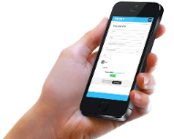
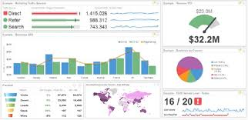

Технология Денежные инструменты
Управление данными
Механизмы оплаты
Сбор данных
Ключевые функции:
Данные о бенефициарах
Биометрия
Данные о рынке
Оценки
После распределения, обследования
Управление бенефициарами
Планирование и отслеживание дистрибуции
Мониторинг и отчетность
Контрольные журналы
Администрирование платежей (интеграция с FSP)
Планирование платежей (индивидуальные, массовые)
Проверка подлинности и безопасность
Управление запасами
Согласование
Технологические инструменты:
ODK
RAMP/Magpi
Devicemagic
Набор инструментов Kobo
ONA
LMMS
RedRose
СКОПЕ (ВПП)
Сеговия
Предоплаченные карты
Денежные переводы (денежные переводы)
Мобильные платежи
Электронные ваучеры
Цифровые кошельки
Notes:
Дополнительный слайд (если НС более опытен в CVA) об использовании технологических систем и платформ и цифровых денежных средств.

Slide 23
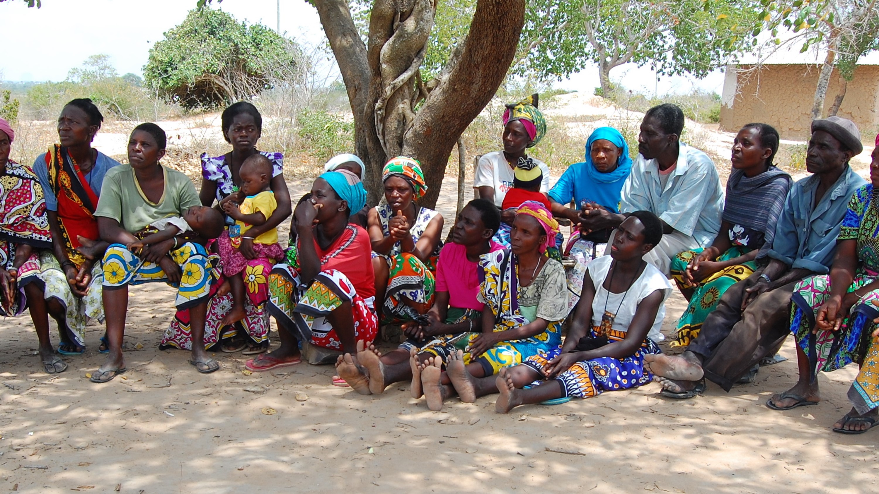
CVA в движении
Обязательства и инструменты CVA

Slide 24
Обязательства МФОККиКП
"К 2025 году МФОККиКП обязуется предоставлять 50% гуманитарной помощи с помощью наличных денег и ваучеров".
Notes:
В рамках Глобального плана МФОККиКП на 2021-2025 годы был сформулирован ряд флагманских инициатив. Одна из целей флагманских инициатив заключается в том, что к 2025 году 50% прямой гуманитарной помощи (за исключением услуг) должно оказываться через CVA.
До этого МФОККиКП и МККК взяли на себя обязательства от имени Движения за Большую сделку во время Всемирного гуманитарного саммита в 2016 году, где они обязались расширить использование CVA.
В 2017 году на основе этого была разработана дорожная карта МФОККиКП на 5 лет (обновляется в конце 2021 года), определяющая инвестиции, необходимые МФОККиКП для поддержки национальных обществ в обеспечении большего объема ДКВ. Дорожная карта была разработана в то время, когда доноры все чаще стали призывать к более масштабным денежным программам, а другие организации (например, ВПП и УВКБ ООН) также делали крупные инвестиции в свои возможности по масштабному предоставлению ДКВ.
В процессе консультаций по "дорожной карте" было решено, что Движение занимает достойное место в гуманитарной системе и должно делать больше ДКВ, а также оставаться жизнеспособным игроком и лидером в области ДКВ. Глобальный охват Движения в сочетании с присутствием на местах благодаря уникальной роли сотрудников и волонтеров НС означает, что у Движения есть четкая ниша и дополнительная ценность в отношении предоставления ДКВ.

Slide 25








Движение CVA Стратегическая рамочная программа 2030
Видение:
"Люди способны предвидеть кризисы, реагировать на них и восстанавливаться после них, одновременно вырабатывая устойчивость к ним, чтобы вести безопасную, здоровую и достойную жизнь с возможностями для процветания".
Цели:
Локализация
CVA действует на местном уровне, используя постоянное присутствие и доступ Движения в местных сообществах и роль помощников государственных органов.
Глобальный охват
Уникальное положение Движения как местных участников глобальной сети позволяет использовать его коллективную силу, оптимизируя скоординированное реагирование и гуманитарную деятельность с использованием CVA.
Включение в основную деятельность
Помощь наличными и ваучерами - это стандартный вариант реагирования для всех секторов, способствующий оказанию комплексной помощи и удовлетворению различных потребностей на всех этапах гуманитарной деятельности.
Поощрители:
Ведущие перемены
Преобразование систем, процессов и инструментов
Обеспечение ресурсами за счет персонала, опыта и финансирования
Использование нашей коллективной силы
Делать лучше, достигать большего
Notes:
Движение CVA Стратегическая рамочная программа 2030
Эти рамки направлены на то, чтобы Движение стало вариантом реагирования по умолчанию для всех секторов, способным обеспечить ОЗП под руководством местных жителей и общин, что будет усилено его уникальной глобальной сетью.
Определение целей:
Локализация - национальные общества - это местные организации, которые инвестируют в постоянное присутствие, доступ и доверительные отношения, укоренившиеся в сообществах. Национальные общества во всем мире имеют законодательно закрепленный мандат на служение сообществам, выполняя вспомогательную роль, наряду с национальными и местными органами власти. Центральное место в обеспечении эффективности, действенности и подотчетности национальных обществ занимает необходимость постоянного поддержания и укрепления основных институциональных сил на национальном уровне и уровне филиалов посредством развития национальных обществ и обеспечения готовности к оказанию помощи наличными и ваучерами (CVAP). Основная цель Стратегической рамочной программы заключается в том, чтобы руководство национальных обществ взяло на себя обязательство по внедрению КВП, как через готовность к оказанию помощи наличными на местах, так и через глобальный охват, и, по возможности, увязывая гуманитарную помощь с уже существующими национальными структурами социальной защиты.
Глобальный охват - Движение может оказывать гуманитарную помощь через CVA в разных странах и контекстах, обеспечивая локальные действия с глобальным охватом. Целью Международной федерации обществ Красного Креста и Красного Полумесяца (МФОКК и КП) и Международного комитета Красного Креста (МККК) является создание соответствующих систем, которые отвечают требованиям и могут быть использованы сетью Движения для проведения масштабируемых, своевременных и подотчетных операций с использованием CVA.
Сила воздействия CVA на Движение основана на процессах, которые соответствуют целям, социализированы, соответствуют стандартам и требованиям вспомогательных функций и обеспечивают четкое распределение ролей и обязанностей, способствуя тем самым повышению качества и подотчетности при разработке и осуществлении операций с использованием CVA.
Включение в основную деятельность - ОЗП рассматривается как стандартная методика в рамках Движения на всех этапах гуманитарной деятельности, включая упреждающие действия, реагирование, восстановление и повышение устойчивости. Качество и подотчетность обеспечиваются за счет интеграции ОДС в широкий спектр функций поддержки при разработке, реализации и мониторинге программ.
Центральное место в обеспечении ОЗП в качестве метода по умолчанию занимает внедрение ОЗП во все процессы и системы Движения, превращение ОЗП в многосекторальный и универсальный вариант реагирования.
Поощрители:
ВЕДУЩИЕ ПЕРЕМЕНЫ
Руководство движения демонстрирует свою приверженность укреплению и внедрению ДСО как путем выделения необходимых ресурсов для обеспечения готовности к использованию денежных средств, так и путем внешней пропаганды преобразующей роли ДСО.
(L) Национальные общества включают CVAP в качестве приоритетной темы в свои планы организационного развития, выделяя необходимые финансовые и человеческие ресурсы на мероприятия по обеспечению готовности к использованию денежных средств.
(L) Национальные общества устанавливают CVA как признанный компонент их вспомогательной роли в отношениях с государственными органами и как неотъемлемую часть их обязательств по локализации с другими гуманитарными организациями.
(L&M) ОЗП считается вариантом реагирования по умолчанию во всех секторах, а руководство Национального общества поддерживает интеграцию подотчетного и своевременного ОЗП в работу местных отделений.
(G) МФОККиКП и МККК выступают перед донорами и другими международными партнерами за инвестирование в потенциал Движения CVA в качестве ключевой инвестиции в локализацию.
(L/G/M) Принципиальное руководство направляет процесс принятия решений по актуализации ЗОЖ и позиционирует Движение как ключевого идейного лидера в области ЗОЖ как в гуманитарном контексте, так и в контексте развития.
ПРЕОБРАЗОВАНИЕ СИСТЕМ, ПРОЦЕССОВ И ИНСТРУМЕНТОВ
Благодаря преобразованию систем, процессов и инструментов ОДВ внедряется во все подразделения Движения, а службы поддержки играют повышенную роль в разработке и реализации ОДВ.
(М) Разработка гибких и адекватных процессов принятия решений, которые были бы достаточно гибкими, чтобы реагировать на быстро меняющиеся условия и меняющиеся потребности на местах, сохраняя при этом подотчетность и прозрачность в рамках реализации ПСО.
(G/M) Повышение роли и ответственности вспомогательных служб, включая закупочную, финансовую, юридическую и информационную, позволит Движению эффективно и результативно удовлетворять возросший спрос на КСД за счет преобразования процессов, соответствующих целям и масштабу.
(Г/М) Укрепление сотрудничества и межфункциональной координации между различными заинтересованными сторонами, участвующими в разработке и реализации ДКП, устранение операционной изоляции и содействие более согласованному подходу к разработке программ.
ОБЕСПЕЧЕНИЕ РЕСУРСАМИ ЗА СЧЕТ ЭКСПЕРТНЫХ ЗНАНИЙ И ФИНАНСИРОВАНИЯ
Для того чтобы обеспечить своевременное и подотчетное ДКВ в масштабах всей страны, Движение выделит достаточные финансовые и людские ресурсы для поддержки эффективного наращивания потенциала ДКВ как на глобальном, так и на местном уровнях.
(G) Предвосхищающие действия с использованием CVA обеспечиваются за счет предварительного размещения программных средств на местном уровне и за счет инвестиций Движения в механизмы пополнения фондов.
(L) Национальные и региональные эксперты в области ДКВ обеспечиваются национальными обществами за счет инвестиций в развитие потенциала персонала и интеграции ДКВ в работу департаментов и филиалов.
(M) Подотчетные, своевременные и масштабные CVA разрабатываются и реализуются сотрудниками и волонтерами по всему Движению, которые имеют доступ к соответствующим финансируемым тренингам и динамичным путям обучения.
(G&M) CVAP и более долгосрочные программы, обеспечивающие CVA, финансируются за счет совместных предложений, которые разрабатываются и поддерживаются членами Движения.
ИСПОЛЬЗОВАНИЕ НАШЕЙ КОЛЛЕКТИВНОЙ СИЛЫ
Внутреннее сотрудничество Движения и его общая приверженность приоритетности и расширению масштабов ДКВ укрепляет оказание гуманитарной помощи и позиционирует Движение как партнера, которого выбирают на местном и глобальном уровнях.
(L) Предоставление и воздействие ДСО укрепляется благодаря долгосрочным партнерским отношениям, налаженным национальными обществами с местными субъектами и органами государственной власти, в том числе при использовании ДСО в рамках существующих механизмов социальной защиты и систем реагирования на шок.
(L&G) Сотрудники Движения оснащены и подготовлены к выполнению функций по координации CVA на национальном, региональном и глобальном уровнях.
(G) КСВ предоставляется в широком масштабе и в дополнение к другим формам помощи, при этом члены Движения уделяют первостепенное внимание внутренней координации как двусторонних, так и многосторонних операций.
(G) Оперативность, охват и подотчетность гуманитарной помощи, оказываемой в рамках ДСО, повышаются благодаря развитию и поддержанию стратегических партнерств, которые обновляются по мере изменения глобального контекста.
ДОБИВАТЬСЯ БОЛЬШЕГО, ДОСТИГАТЬ БОЛЬШЕГО
Стремясь повысить подотчетность CVA и расширить возможности сообществ, находящихся в центре ответных мер, Движение будет вкладывать средства в развитие научно обоснованного обучения и использование инноваций, ориентированных на людей.
(L) Люди играют ведущую роль в разработке, управлении и мониторинге ППД; они наделены полномочиями благодаря более широкому участию волонтеров Национального общества и тому, что Движение отдает приоритет сообществам, которые находятся в центре ответных мер.
(G & M) Качественное ДСО достигается за счет инвестиций в инклюзивные методы мониторинга и оценки, с укреплением механизмов подотчетности и установлением минимальных стандартов для каждой программы.
(L) Накопление местного опыта, знаний и навыков и обмен ими в рамках Движения и с более широким гуманитарным сектором с целью информирования о текущей практике, политике и пропаганде ЗОЖ.
(G) Движение способствует формированию мышления и культуры обучения на основе фактических данных, стремясь постоянно совершенствовать разработку и реализацию программ и вкладывая средства в исследовательскую программу, которая выявляет пробелы в знаниях и новые тенденции в области ЗОЖ.
(G) Региональные и глобальные центры и центры обеспечивают обмен опытом и знаниями Движения, их продвижение и распространение по различным каналам, таким как рецензируемые публикации, учебные мероприятия и онлайн-платформы.
(M+G+L): Качество CVA, как программ, так и систем, постоянно улучшается благодаря тому, что в рамках всего Движения особое внимание уделяется инновациям, которые культивируются с помощью адаптивного управления, культуры творчества, динамичного дизайнерского мышления и приемлемого использования новых технологий.
(М+Ж+Л): Использование цифровых инноваций для повышения эффективности предоставления ДКВ, устранения цифрового разрыва и содействия вовлечению в финансовую деятельность там, где это возможно и доступно для пострадавших от кризиса сообществ.

Slide 26




Движение денежных средств Сообщество
Региональная координация - Сообщество практиков (ПС)
Глобальная техническая координация для конкретной области или задачи - Технические рабочие группы (ТРГ)
Глобальная стратегическая техническая координация - Денежный пир
Рабочая группа (CPWG)
Глобальная стратегия - Консультативная группа по денежным средствам (AG)
Notes:
Движение "Денежное сообщество" - Red-Cross-Cash-Community_v11-1.pdf (cash-hub.org)
Членство и способы участия Члены движения, сотрудники, волонтеры и лидеры могут присоединиться к сообществу Cash. Членство включает в себя регистрацию на Cash Hub, чтобы присоединиться к обсуждениям и получить доступ к ресурсам.
- Члены организации передают знания и ноу-хау, полученные в рамках своих денежных программ, другим национальным обществам, Движению и другим практикам, работающим с денежной наличностью.
- Участники предоставляют информацию о своей денежной программе, чтобы поддержать других и рассказать о своем национальном обществе и Движении.
- Участники оказывают взаимную поддержку, делясь своими знаниями, задавая вопросы или рассказывая о проблемах, с которыми они сталкиваются в своих программах, на онлайн-форуме Cash Hub. Участники могут учиться вместе с коллегами и читать существующие обсуждения.
- Участники также делятся новостями, вакансиями, событиями и возможностями обучения в области наличных денег в рамках Движения и узнают о них. Здесь представлен видеоролик, рассказывающий о платформе Cash Hub.
- Участники смогут узнать о денежном опыте Движения в различных тематических или географических областях. Поиск осуществляется по теме или региону, а также по ключевым словам, году публикации или типу документа, т.е. статья, тематическое исследование, оценка, обучение, исследование, инструмент и видео.
- Участники могут получить доступ к набору инструментов для работы с наличными в чрезвычайных ситуациях (CiE) и последним программным руководствам по работе с наличными в Движении
Региональная координация - Сообщество практиков (ПС) - Сообщество практиков (ПС) создано для обеспечения экспертизы на региональном уровне для достижения результатов Стратегической рамочной программы по денежным средствам для Международного движения Красного Креста и Красного Полумесяца и создания сети национальных обществ (НКО) и практиков для обмена опытом и адвокации в поддержку использования денежных средств. Ожидается, что КС достигнет конкретных результатов на региональном уровне, которые продвинут Движение к результатам. КС может поручить КПРГ или наоборот, конкретные результаты, и/или группа может рекомендовать результаты со своей точки зрения для определения приоритетов. Ожидается, что каждый из пяти (5) регионов МФОККиКП будет иметь рабочую группу. К ним относятся Африка, Северная и Южная Америка, Азиатско-Тихоокеанский регион, Европа и Ближний Восток/Северная Африка. Представительство МККК также будет входить в эти регионы. По возможности, координатор МФОККиКП по денежным средствам в регионе будет отвечать за создание практикующего сообщества. Затем группа определит круг своих полномочий, назначит председателя и утвердит критерии и состав членов группы.
Глобальная техническая координация для конкретной области или задачи - Технические рабочие группы (ТРГ) - Техническая рабочая группа (ТРГ) создается Коллегиальной рабочей группой по денежным средствам (КПРГ) для предоставления конкретной технической экспертизы для достижения конкретного результата Стратегической рамочной программы по денежным средствам для Международного движения Красного Креста и Красного Полумесяца. От технической рабочей группы ожидается достижение конкретных результатов, которые продвинут Движение к достижению итогов. КПРГ может поручить технической рабочей группе проведение конкретных мероприятий, и/или группа может рекомендовать мероприятия со своей точки зрения для определения приоритетности. Техническая рабочая группа создается на срок, определяемый КПРГ как необходимый. ТРГ создается или распускается КПРГ. КПРГ рассматривает и одобряет определенные результаты, разработанные технической рабочей группой. Существующие технические рабочие группы - это готовность к приему наличности, управление данными/информацией и обучение.
Глобальная стратегическая техническая координация - Коллегиальная рабочая группа по денежной помощи (КПРГ) - Коллегиальная рабочая группа по денежной помощи (КПРГ) - это основная группа заинтересованных сторон Международного движения Красного Креста и Красного Полумесяца, обладающих опытом оказания денежной и ваучерной помощи (ДВА). Группа проводит регулярные встречи в качестве коллег для совместной работы над стратегией, руководством и инструментами, обеспечивая техническое лидерство, поощряя и оснащая Движение, чтобы принять и увеличить его институциональный потенциал в области CVA, а также направляя и внося свой вклад в Стратегическую рамочную программу по денежной помощи для Движения. КПРГ получает информацию от технических и региональных рабочих групп и обеспечивает общее руководство и управление этими группами. Отдельные члены СПРГ обеспечивают связь с Технической консультативной группой Cash Learning Partnerships и от нее для обеспечения применения общеотраслевых стандартов и передовой практики, а также для обмена опытом Движения.
Глобальная стратегия - Консультативная группа по денежным средствам (КГ) - Консультативная группа по денежным средствам (КГ) - это группа высокого уровня, состоящая из лидеров Международного движения Красного Креста и Красного Полумесяца, созданная для обеспечения стратегического руководства работой расположенного в Британском Красном Кресте Центра по денежным средствам, а также для поддержки выполнения Движением глобальных обязательств и амбиций по расширению масштабов денежной и ваучерной помощи (ДВА). Члены Консультативного центра отстаивают идею CVA в Движении, влияя на приверженность и поддержку лидеров Красного Креста и Красного Полумесяца и укрепляя позиции Движения как глобального участника и партнера по выбору в сфере наличных денег. Следует отметить, что Консультативная группа не является официальным уставным органом Движения и, следовательно, не имеет официальных полномочий по принятию решений.

Slide 27
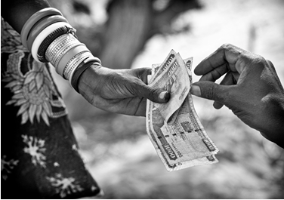
Дорожная карта МФОККиКП по КВА
Основные цели и видение
8 основных целей для реализации ДКВ (включая масштаб, скорость и подотчетность)
4 модели реагирования с использованием денежных средств для МФОККиКП и НС:
МФОККиКП оказывает поддержку НС в проведении КВВ малого/среднего масштаба
МФОККиКП оказывает поддержку НС, в том числе в наращивании потенциала для крупномасштабных КСВ
Внутренняя реализация НС в партнерстве с ООН и/или консорциумами НПО
МФОККиКП поддерживает НС в качестве вспомогательного органа правительства, осуществляя меры реагирования на основе денежных средств, связанные с социальной защитой.
Notes:
Дорожная карта CVA находится в стадии обновления. Регионы, пожалуйста, используйте региональную информацию.
В прошлом основное внимание МФОККиКП и НС было сосредоточено на развитии систем и потенциала Красного Креста для самостоятельного осуществления КВА. Хотя это остается основной моделью реагирования, дорожная карта CVA представляет идею о том, что Движение должно инвестировать и усиленно позиционировать себя, чтобы играть центральную роль в скоординированных многосекторальных международных ответных мерах и поддерживать НС, чтобы они играли вспомогательную роль для правительства в ответных мерах, осуществляемых на национальном уровне. Это видение иллюстрируют 4 модели

Slide 28



Онлайн-платформа CashHub Международного движения Красного Креста и Красного Полумесяца + справочная служба по денежным средствам, позволяющая обмениваться знаниями и информацией между специалистами по денежным средствам в рамках Движения.
Информация
Инструменты
Данные
Данные о программе
Обучение
Тематические исследования
Технические советы
https://cash-hub.org/
Notes:
Центр денежной помощи Движения находится в ведении Британского Красного Креста (в партнерстве с МФОККиКП и МККК) и призван ускорить использование и расширение масштабов денежной помощи в Движении, чтобы повысить эффективность и результативность гуманитарной деятельности.
CashHub - это онлайн-платформа, которая позволяет обмениваться знаниями и информацией среди сети специалистов-практиков по денежным средствам в рамках Движения. Платформа предоставляет доступ к информации, инструментам, данным, программным доказательствам, обучению, тематическим исследованиям и техническим консультациям. (Сохраните текст - посмотрите, может ли BRC Audiovisual предоставить графику для некоторых пунктов (например, информация, инструменты и данные и любые другие)?
В Cash Hub также действует онлайн-сообщество по CVA для сотрудников и волонтеров Движения, где можно обсудить и пообщаться с коллегами.
Помимо английского, Cash Hub переведен на арабский, русский, французский и испанский языки.
В качестве принимающей стороны Британский Красный Крест отвечает за надзор за деятельностью Центра наличности и поддерживает программу мероприятий с помощью специальной группы по работе с наличностью, входящей в состав его Международного директората.
Веб-сайт Cash Hub: https://cash-hub.org/

Slide 29
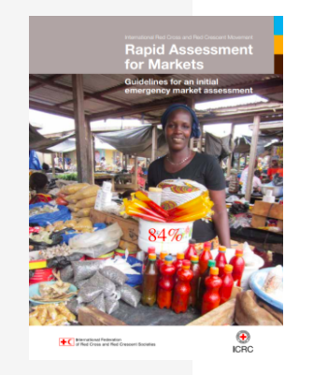
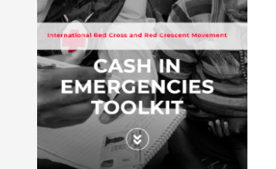
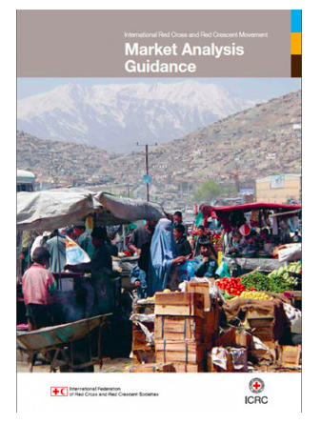
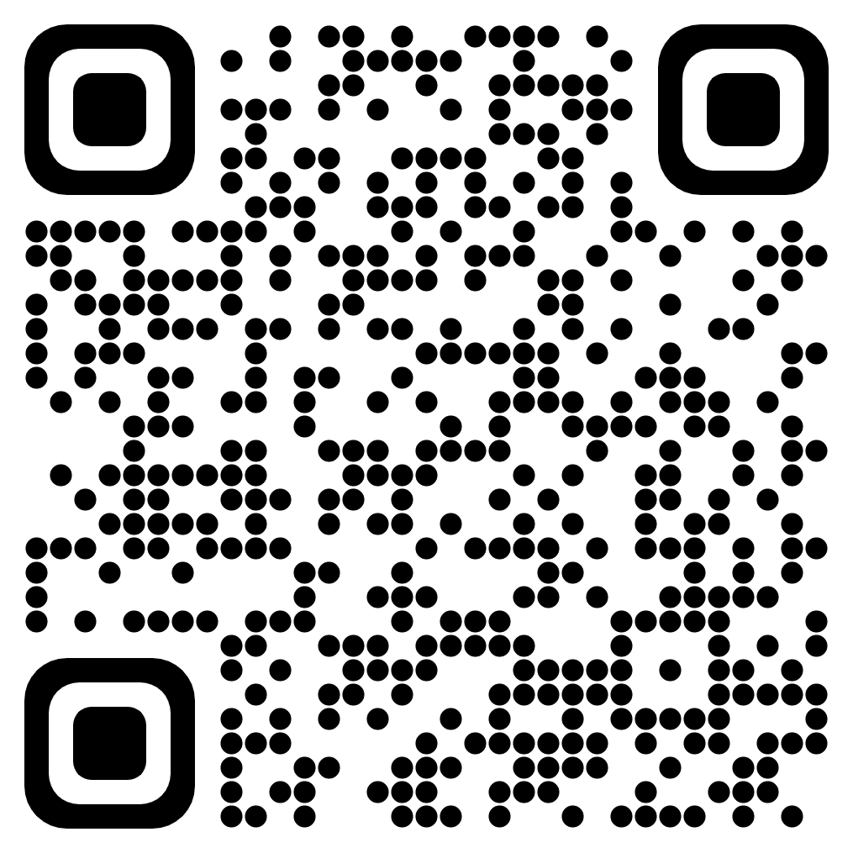
Инструменты и руководство по движению CVA
https://cash-hub.org/guidance-and-tools/programme-guidance/
Notes:
Примечания:
Докладчик расскажет об основных инструментах и руководствах по CVA, используемых в настоящее время в Движении - "Денежные средства в чрезвычайных ситуациях" (CiE toolkit), "Быстрая оценка рынков" (RAM) и "Руководство по анализу рынков" (MAG).
Все это можно найти в центре наличности в разделе "Руководство и инструменты".

Slide 30
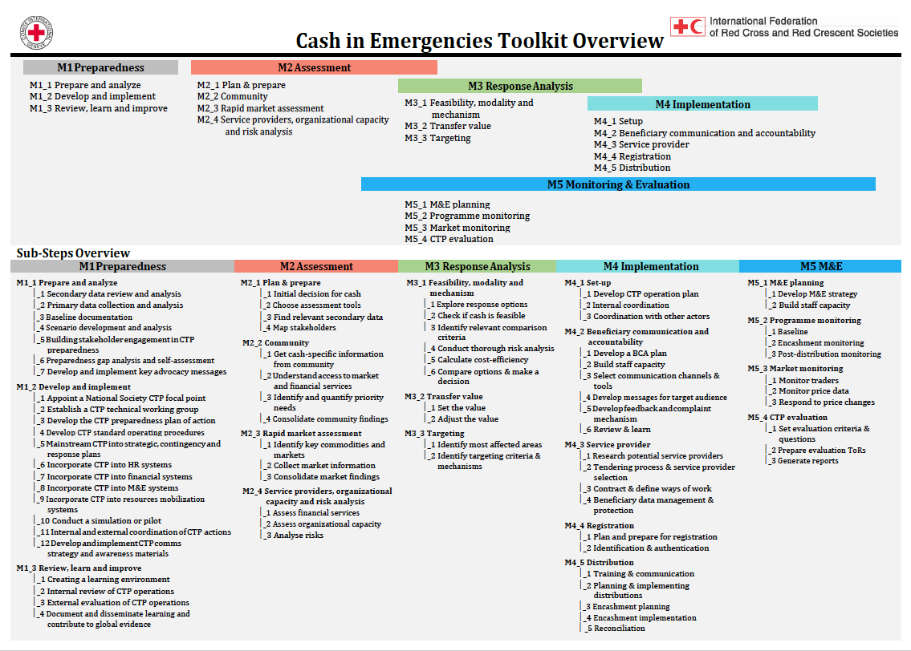
Набор инструментов для работы с наличными деньгами в чрезвычайных ситуациях

Slide 31
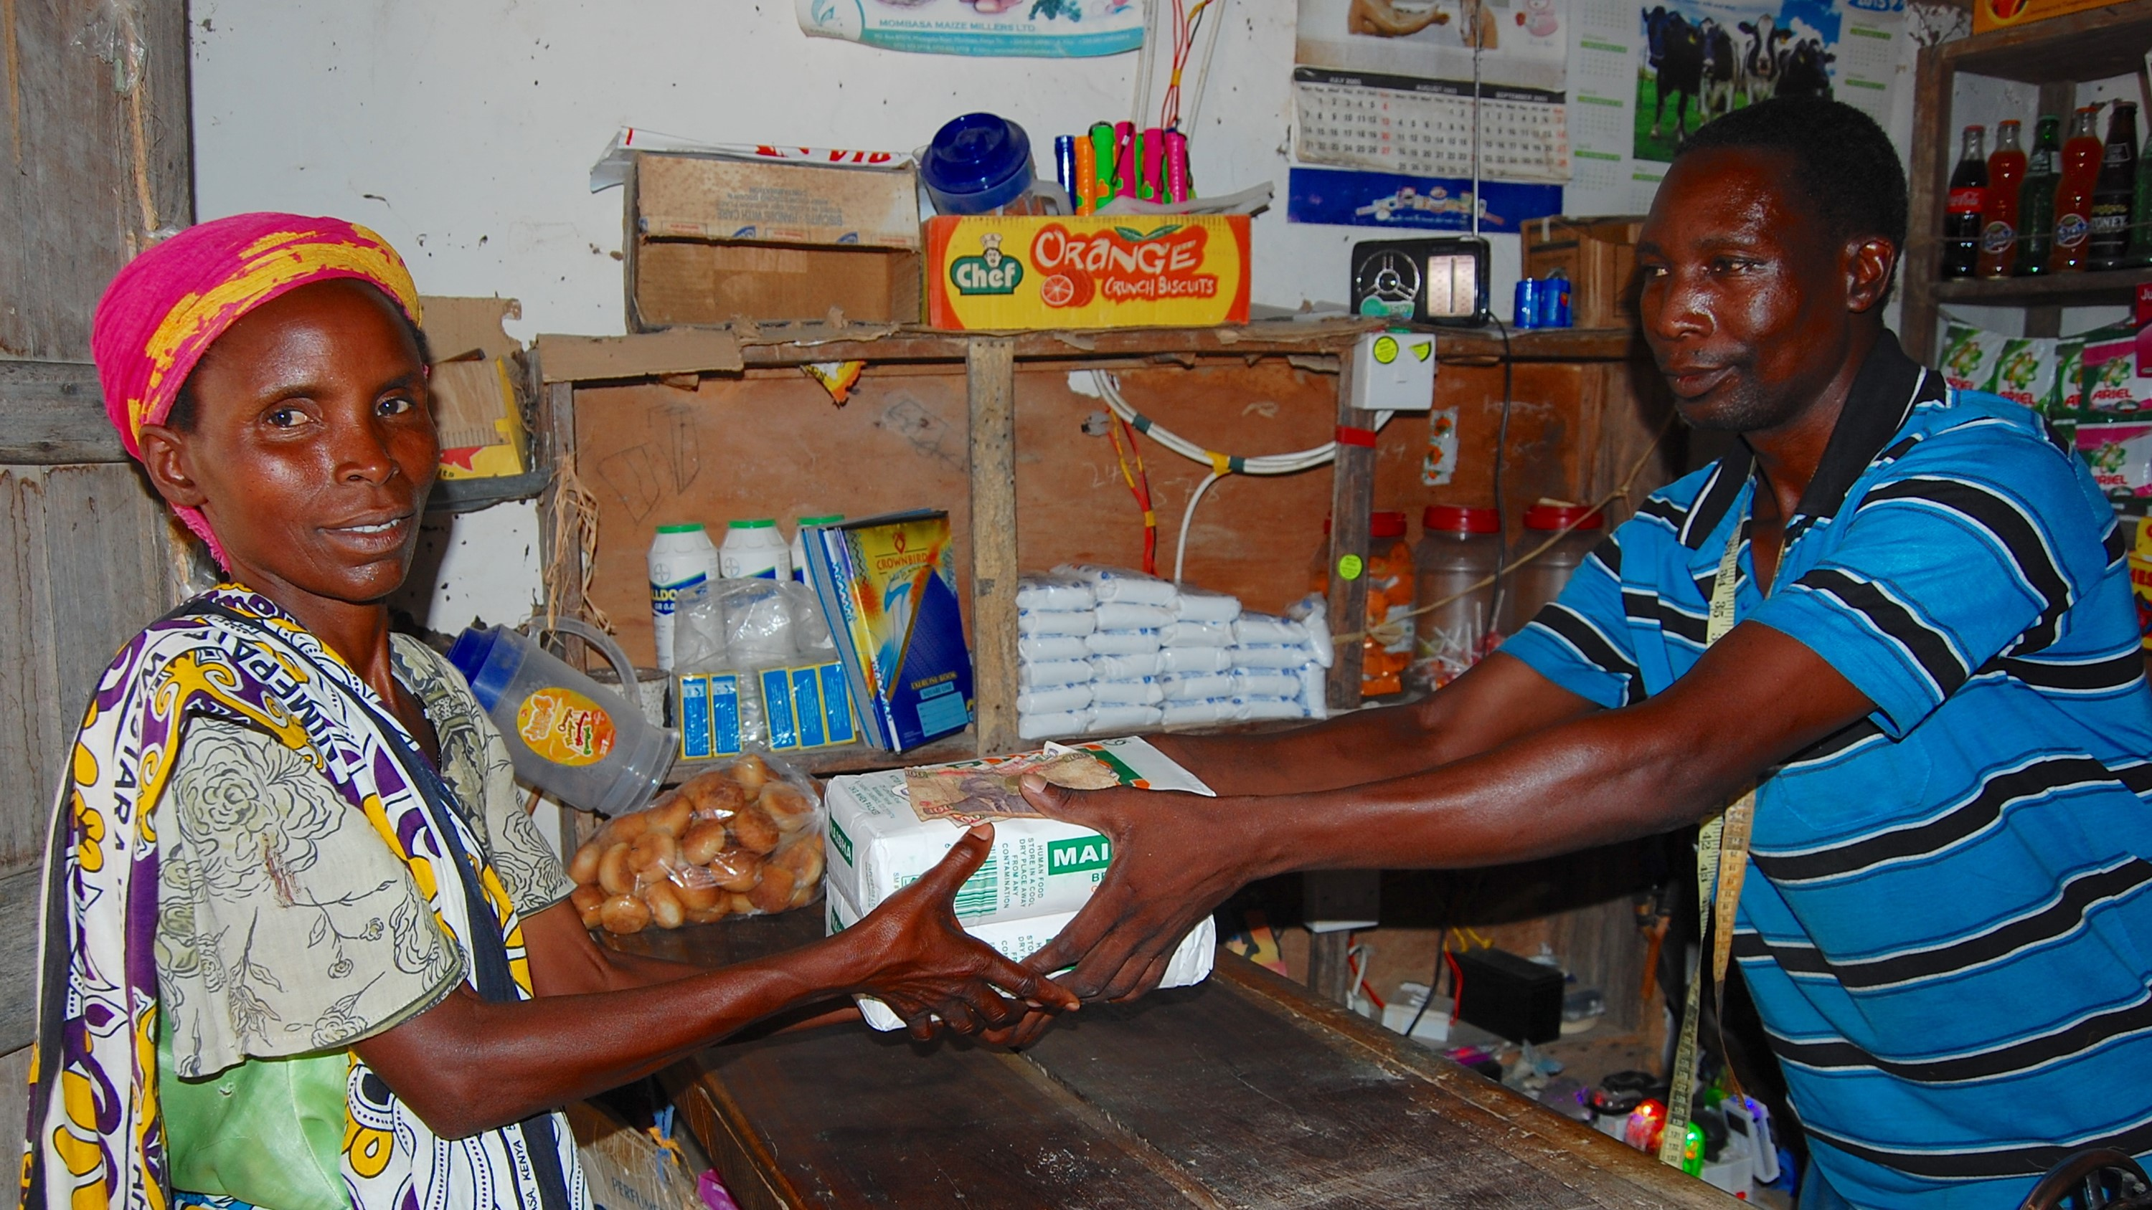
Готовность к CVA (CVAP)
Что это такое и почему это важно

Slide 32
Почему CVAP важна?
Готовность повышает возможности и вероятность того, что НС смогут надлежащим образом использовать CVA во время реагирования
Готовность помогает сократить время реагирования и увеличить потенциальный масштаб ответных действий.
Все роли в НС могут быть поддержаны, чтобы быть лучше подготовленными (программы, финансы, логистика, HR и т.д.)
Ссылки на работы НРД (PER, RedReady, FbF и др.)
Для эффективного и действенного обеспечения CVA во время чрезвычайной ситуации СОПы являются конкретным шагом в обеспечении готовности к CVA
Координация, сотрудничество и коммуникация в рамках обеспечения готовности обеспечивают эффективность и подотчетность при реагировании на CVA

Slide 33
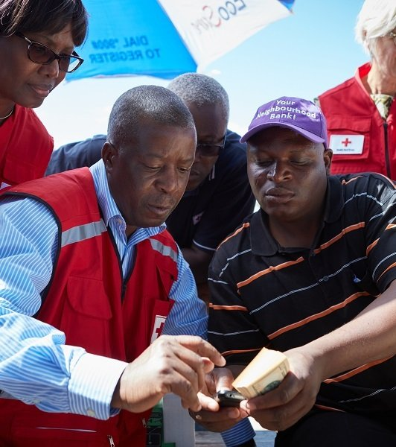
Что такое готовность к предоставлению помощи наличными (CVA)?
Готовность НС к CVA
Национальное общество считается готовым к предоставлению помощи наличными (CVA), если оно способно и имеет ресурсы для оказания соответствующей помощи в форме CVA безопасно, ответственно и оперативно, в любое время и в любом масштабе.
Готовность к CVA
Готовность к CVA — это постоянная инициатива по развитию Национального общества, направленная на повышение уровня готовности путем интеграции CVA в инструменты, системы, процедуры и потенциал персонала организации, а также на усиление активной поддержки со стороны руководства, координации и коммуникации, чтобы НС стала полностью готовой к CVA.

Slide 34






Концепция готовности к CVA: 5 областей
ВОВЛЕЧЕНИЕ СООБЩЕСТВА И ПОДОТЧЕТНОСТЬ, КООРДИНАЦИЯ И ПАРТНЕРСТВО
ОБЯЗАТЕЛЬСТВО РУКОВОДСТВА
ПРОЦЕССЫ, СИСТЕМЫ И ИНСТРУМЕНТЫ
ФИНАНСОВЫЕ И ЛЮДСКИЕ РЕСУРСЫ И ВОЗМОЖНОСТИ
ТЕСТИРУЙТЕ, ИЗУЧАЙТЕ И СОВЕРШЕНСТВУЙТЕ

Slide 35
Теория изменений CVAP
Notes:
На этом слайде представлена теория изменений CVAP и показано, как инвестирование в 5 областей CVAP для создания и поддержания их организационного потенциала CVA может повысить операционный потенциал NS CVA и усилить воздействие на удовлетворение потребностей.
НС должны будут использовать инвестиции, полученные в рамках 5 направлений CVAP, путем внедрения CVA в свои ответные меры, когда это необходимо. В результате НС смогут повысить масштаб, качество и своевременность оперативного реагирования в рамках КВП и более эффективно удовлетворять потребности пострадавшего от кризиса населения достойным, подотчетным и эффективным образом с помощью КВП.

Slide 36
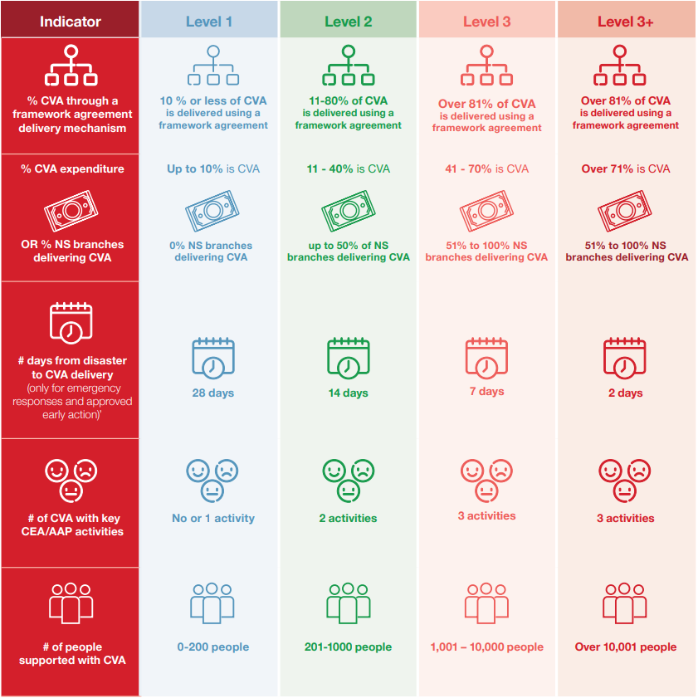
Оперативная готовность CVA
Определение уровня оперативной готовности осуществляется через анализ опыта реализации CVA в Национальном обществе.
На основе текущего уровня разрабатываются целевые показатели оперативной готовности.
Полученные результаты позволяют НС определить видение CVA в соответствии со своими стратегическими приоритетами.
Notes:
Помимо анализа организационного потенциала в ключевых функциональных областях, инвестиции в VAP также позволят НС развивать операционный потенциал ПДВ, чтобы обеспечить все более ответственное и своевременное ПДВ во время реагирования.
Операционные уровни Движения CVA измеряют масштаб, качество и скорость предоставления CVA.

Slide 37
Уровни институциональной готовности НС к CVA
Уровень 3+
Уровень 3
Системы, процессы и ресурсы отличаются высоким качеством. НС играет ключевую роль во внешнем взаимодействии, может самостоятельно реализовывать CVA и оказывать поддержку другим организациям и партнёрам Движения.
Уровень 2
Все необходимые системы и ресурсы функционируют на должном уровне. НС способна и, скорее всего, будет реализовывать масштабируемые, своевременные и подотчетные CVA без внешней поддержки.
Уровень 1
Базовые системы и процессы существуют, но требуют доработки. НС может реализовывать масштабируемые, своевременные и подотчетные CVA с ограниченной внешней поддержкой.
Почти ничего не создано для поддержки внедрения CVA. НС способна обеспечить масштабируемую, своевременную и подотчетную реализацию только при значительной внешней поддержке.
Notes:
Существующий потенциал CVA измеряется с помощью четырех организационных уровней CVA. Они показывают необходимые требования к организационному потенциалу НС (системы, структуры, процессы и ресурсы) для того, чтобы НС мог обеспечить масштабируемый, своевременный и подотчетный CVA.
Организационные уровни CVA измеряются с помощью самооценки потенциала NS CVA - основного этапа процесса CVAP, который проводится под руководством самих NS в начале, в середине и в конце.
Результаты самооценки потенциала CVA дают НС подробное представление о своем уровне, а также о возможностях и пробелах. Самооценка также выявит конкретные области, в которые НС должно инвестировать средства для достижения цели CVAP, и уровень, до которого оно хочет подняться.
Предполагается, что к концу пути подготовки к CVA типичная НС повысит свой организационный уровень на один или два уровня, исходя из собственного прогнозируемого видения того, где она хочет быть.

Slide 38
Руководство и инструменты CVAP
Руководство по интеграции CVA — готовность использовать CVA во всех сферах реагирования
• Минимальные требования к CVAP — чёткие стандарты и ориентиры для оценки готовности
• Инструменты CVAP — чек-листы, шаблоны, процедуры, материалы для повышения потенциала
Notes:
Появились новые руководства и инструменты, включая ускоренный подход CVAP. (Докладчик представит обзор этих инструментов)
Общие сведения о пройденном CVAP пути/пройденном этапе:
2012-2013 Пилотные проекты по обеспечению готовности наличности - Вьетнам, Филиппины, Сенегал, Чили
2014 Проведена независимая оценка
2015 Создание ТРГ по обеспечению готовности наличности - первая версия Руководства и инструментов по обеспечению готовности наличности
разработано
2018 Независимая оценка - Кения, Малави, Мьянма, Пакистан, Филиппины, Вьетнам
2019-2021 Обновленное руководство + инструменты
Пилотный проект CVAP 2013-2014 гг.
Разработка инструментов
Глобальная оценка
Пересмотренные рекомендации 2020. В настоящее время ведется работа над пересмотром инструментов
CPTWG
CPTWG была создана в качестве центрального пункта обсуждения и взаимодействия для определения, координации, предоставления, пропаганды и повышения качества соответствующих ПВГ. Основная группа ключевых заинтересованных сторон РКМ, образующая Руководящий комитет, проводит регулярные встречи в качестве коллег для сотрудничества по поощрению и оснащению РКМ для принятия и повышения его институционального потенциала в области CTP. Руководящий комитет также информирует и дает указания рабочим подгруппам, которые формируются и получают задания, исходя из конкретных целей.

Slide 39










Путь готовности к CVA
Оценка
Дизайн
Реализация
Переход / выход
Семинар по индукции и видению
Самооценка дееспособности CVA
Разработка плана действий по обеспечению готовности к CVA
Заключительный обзор, выводы и дальнейшие действия (переход на следующий уровень
Реализация
Готовность к наличным NS
1
2
3
4
5
6
7
8
9
Назначение координатора по CVA
NS Решение об уровне готовности наличных денег, которого хотят достичь
Одобрение и интеграция CVA POA в оперативный план NS
Среднесрочный обзор и корректировки POA
Период от 3 до 4 лет
Notes:
Заменить на CVA Roadmap Visual

Slide 40
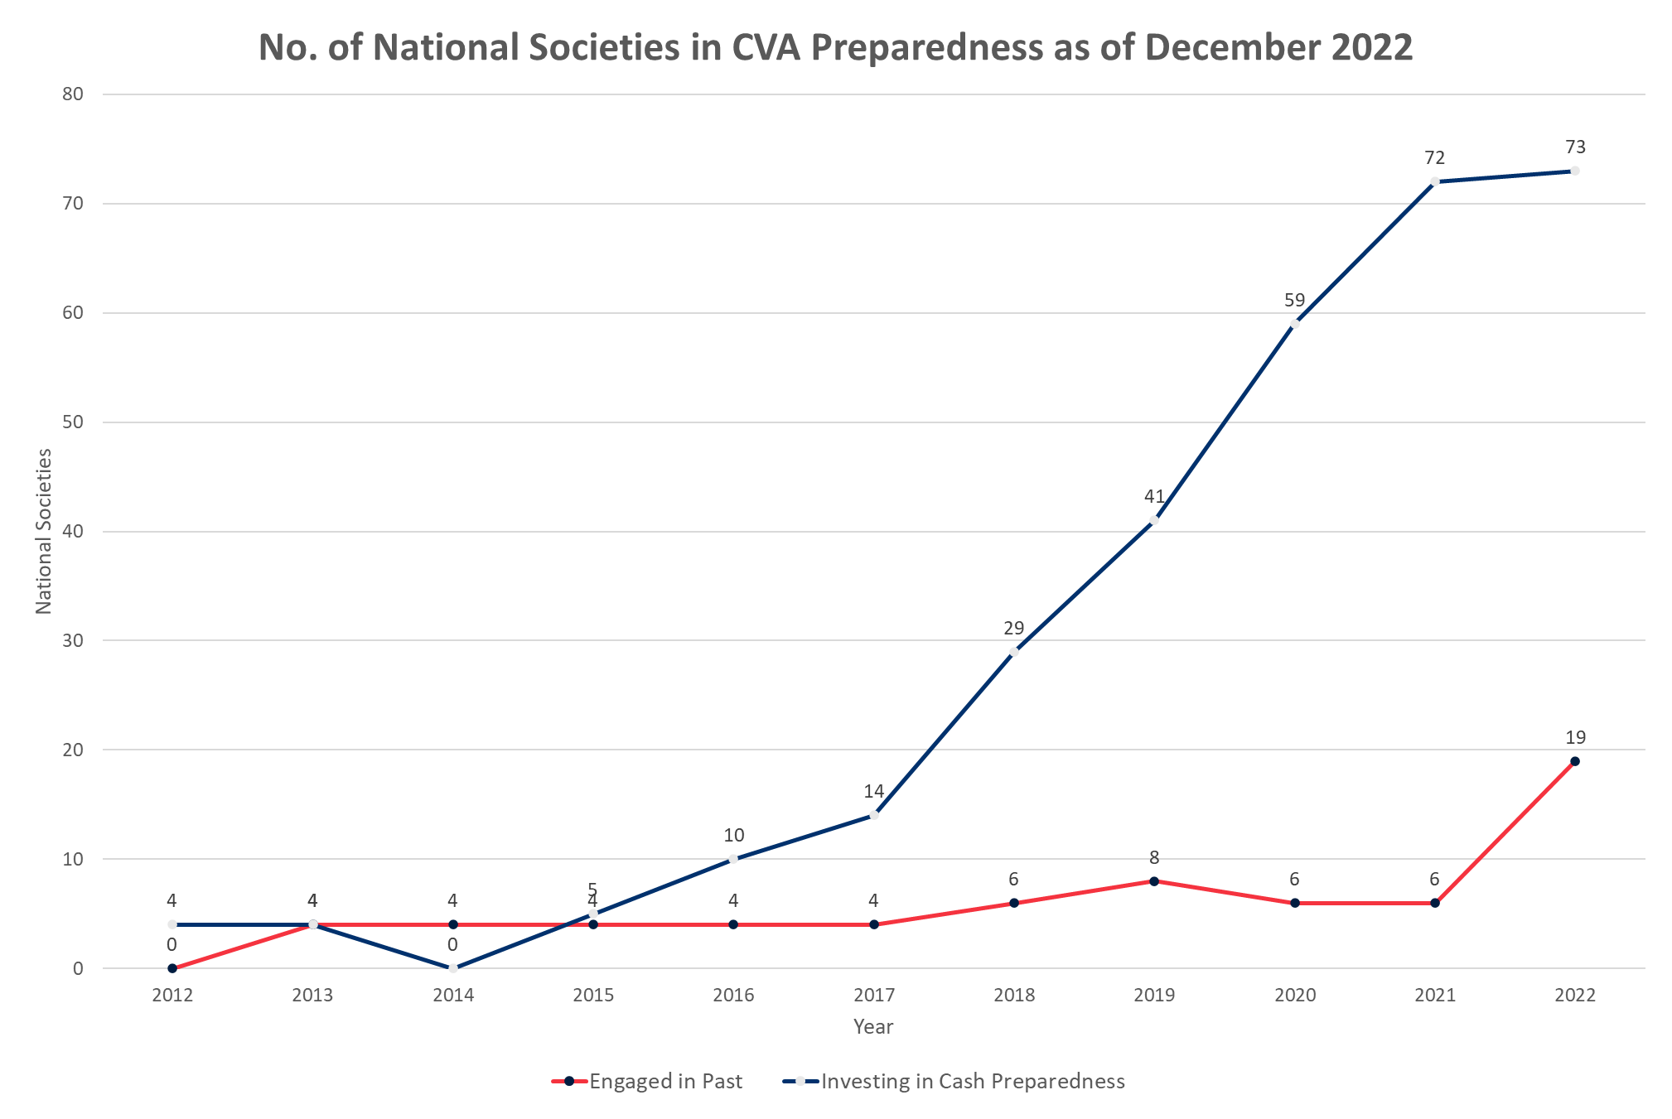
Прогресс с самого начала

Slide 41
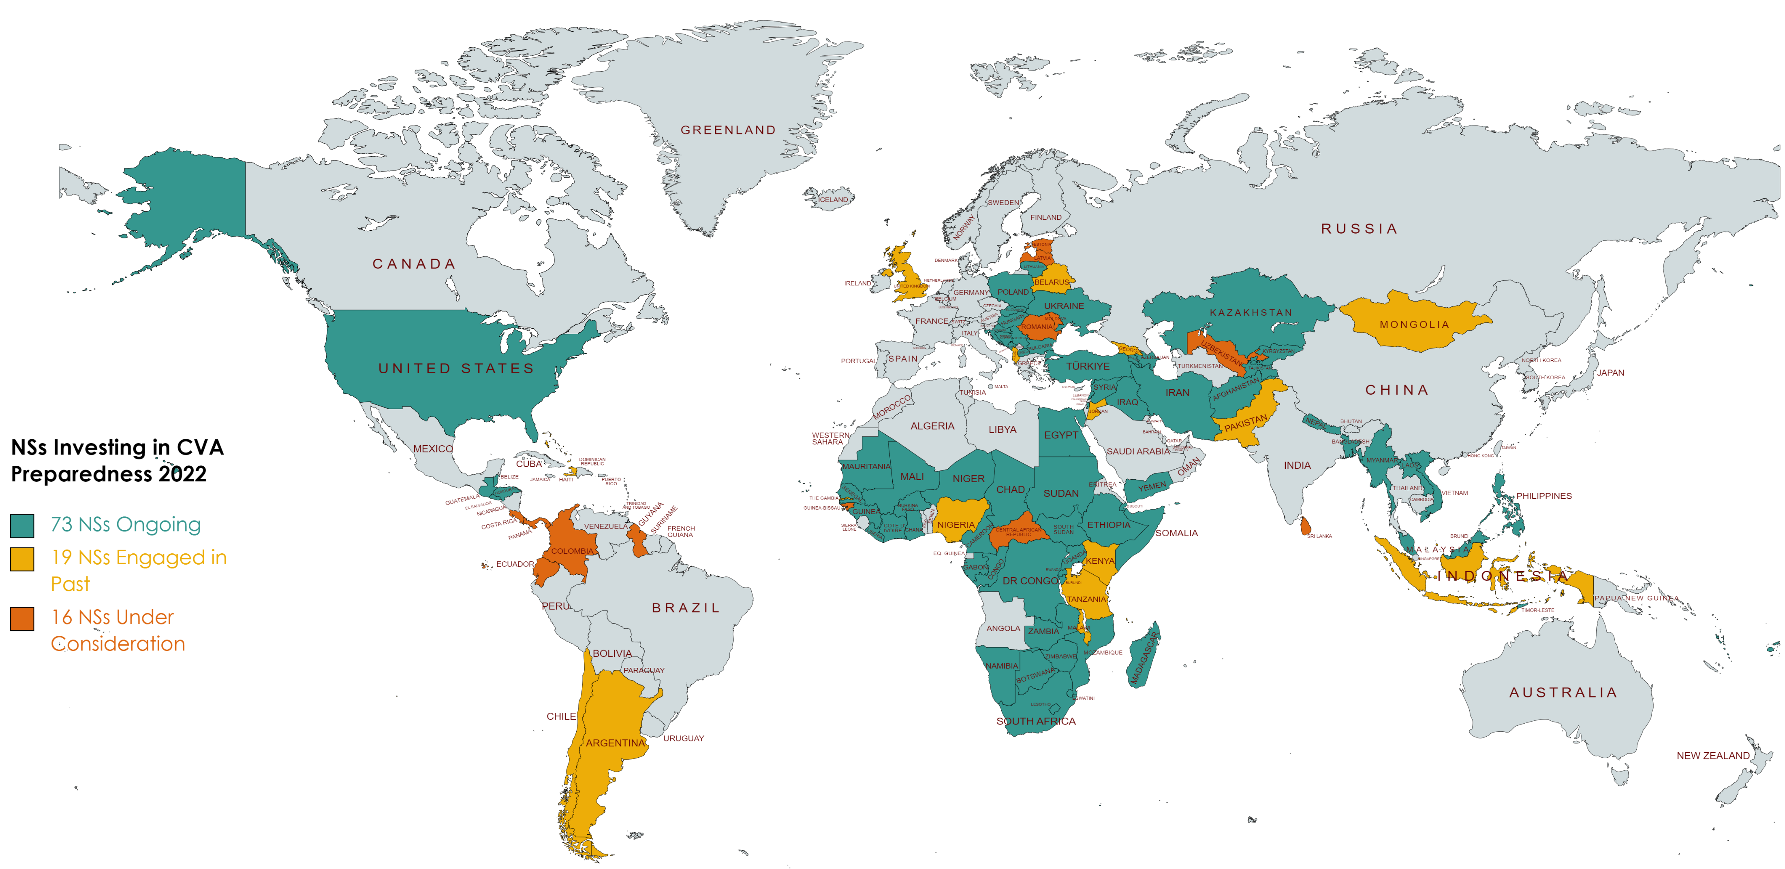
Картирование глобальной готовности CVA
Notes:
Будет обновлено

Slide 42
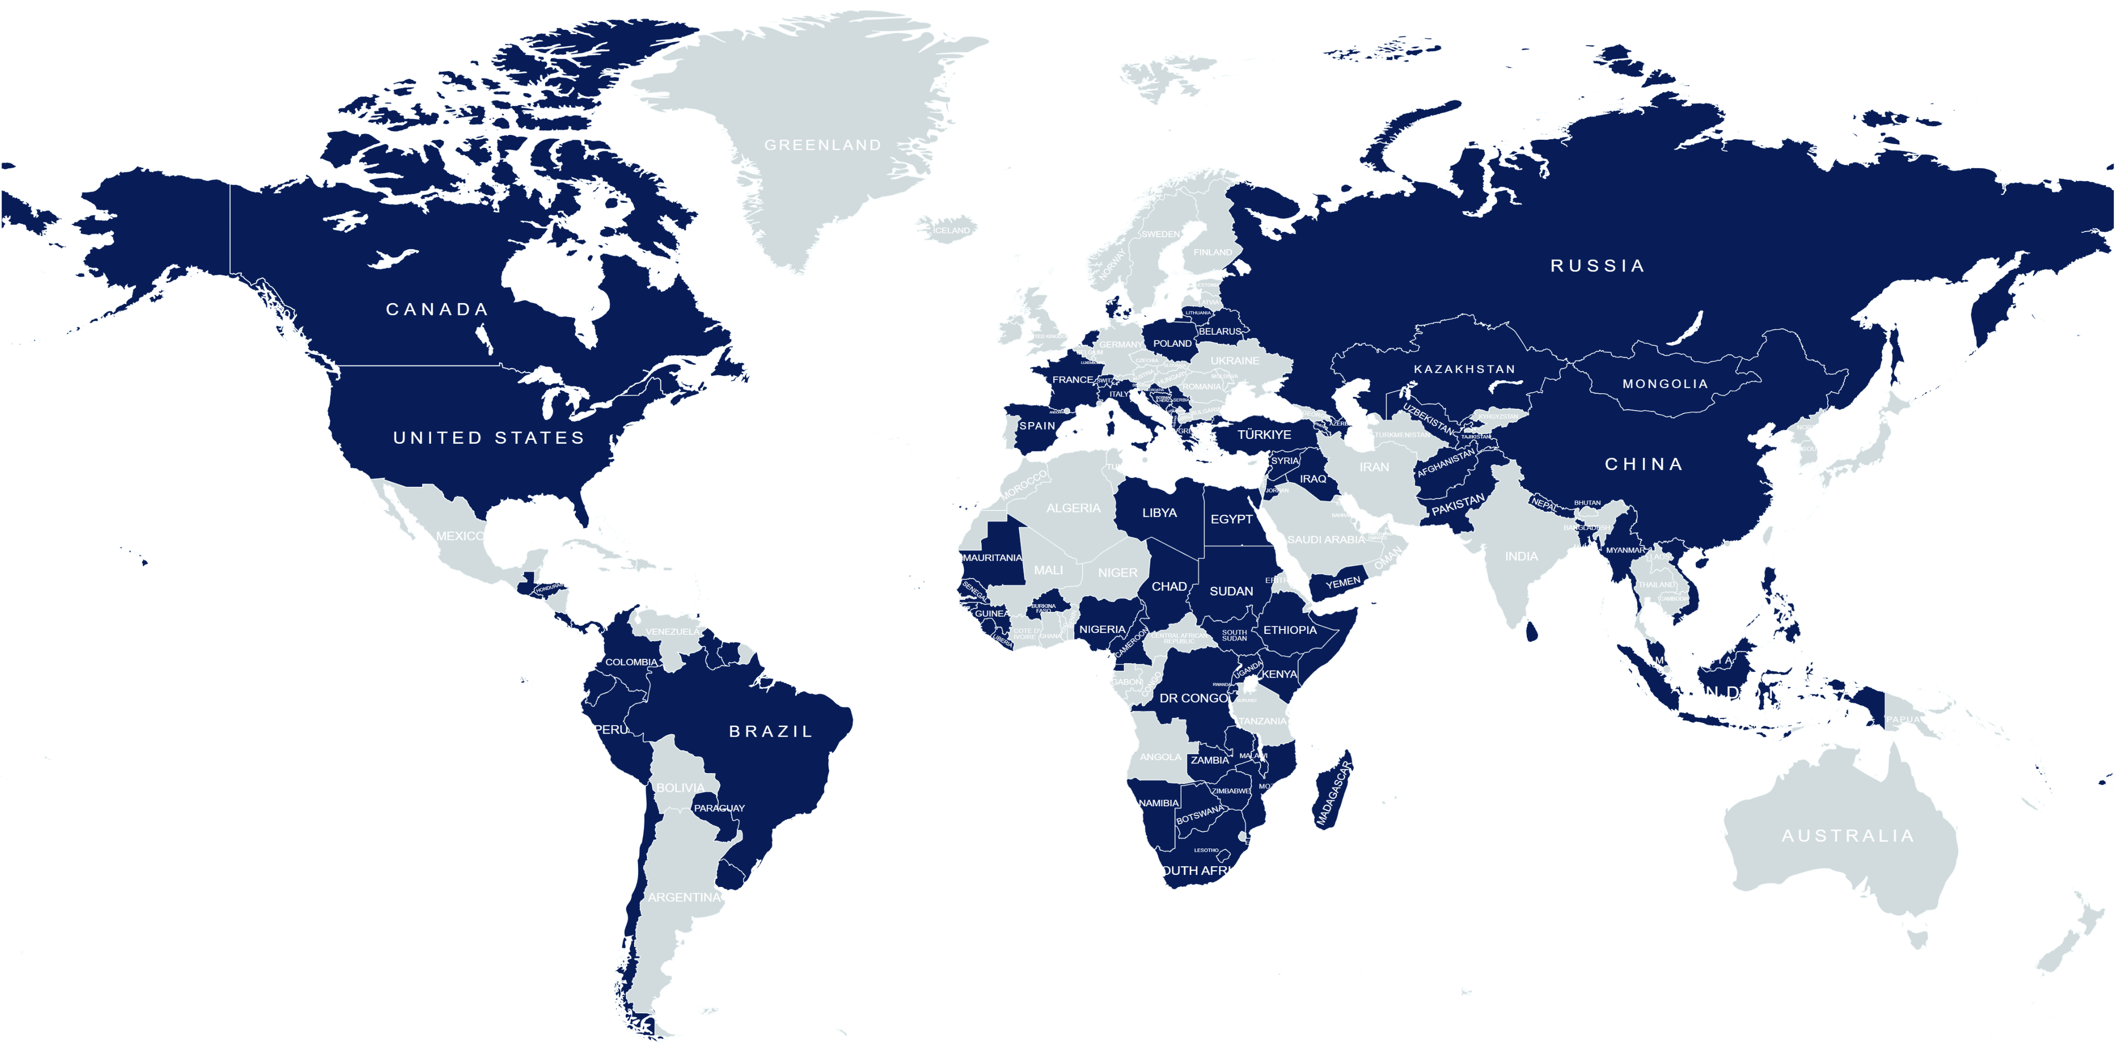
Инициатива по подсчету наличности - 2022 год
Денежные средства, израсходованные в швейцарских франках
562,202,520
Бенефициары Всего
5,000,000
Notes:
Будет обновлено

Slide 43
